Slide 1
OVERVIEW
PSAK 74
KONTRAK ASURANSI

Slide 2
DISCLAIMER
Materi dalam slide didasarkan pada PSAK, ISAK pada saat slide ini diperesentasikan.
Materi dalam slide ini merupakan materi pengajaran semata dan bukan ditujukan untuk memberikan saran atas transaksi tersebut. Perlakuan akuntansi akan sangat dipengaruhi oleh lingkungan atau keadaan transaksi tersebut.
Jika terdapat perbedaan antara materi ini dengan apa yang dalam standar terkini maka yang berlaku adalah ketentuan dalam standar.
Beberapa contoh, penjelasan lebih lanjut atas standar merupakan pendapat pribadi pembicara dan tidak berkaitan dengan perusahaan atau tempat kerja pembicara.

Slide 3

Agenda
Latar Belakang
Ilustrasi & Diskusi
Overview PSAK 74 Kontrak Asuransi

Slide 4
LATAR BELAKANG

Slide 5

Kondisi Saat ini – PSAK 62
Release revenue melalui perubahan cadangan (reserve);
Tim Aktuaria melakukan Analysis of Surplus – untuk memahami dampak dari berbagai asumsi dan pergerakannya terhadap profit;
Analisis internal untuk risk management;
Black box bagi non-Aktuaris;
Tidak dapat dipahami oleh pihak luar;
Ref: Materi Reguler Discussion Accounting Series IAI – DE PSAK 74 Kontrak Asuransi –
Materi Iwan Pasila, Penerapan DE PSAK 74 dalam Perspektif Perusahaan Asuransi

Slide 6
Kondisi Saat ini
Tim Aktuaria
Mempersiapkan besaran cadangan premi;
Menganalisis asumsi yang digunakan;
Tim Akuntansi/Keuangan
Mempersiapkan GL, akun-akun keuangan, disclosures;
Mempersiapkan Format Laporan Keuangan;
Interaksi yang sangat terbatas
Dampak kewajiban pada PnL;
Outstanding Claims, UPR (Unearned Premium Reserved), Cadangan Premi;
  Dampak pada solvabilitas perusahaan;
Ref: Materi Reguler Discussion Accounting Series IAI – DE PSAK 74 Kontrak Asuransi 17/9/2020 –
Materi Iwan Pasila, Penerapan DE PSAK 74 dalam Perspektif Perusahaan Asuransi

Slide 7
Mengapa PSAK 74
Kontrak asuransi memiliki dampak pada entitas untuk jangka panjang dengan berbagai ketidakpastian. Namun perlakuan akuntansi kontrak asuransi berdasarkan PSAK 62 dianggap belum memberikan informasi yang diperlukan oleh pengguna laporan keuangan untuk
Memahami laporan keuangan entitas yang menerbitkan kontrak asuransi
PSAK 62 digunakan saat ini mengadaposi IFRS 4 yang diterbitkan tahun 2004 sebagai respon atas kebutuhan perusahaan asuransi di Uni Eropa yang harus mengadopsi IFRS 2005
Membuat perbandingan antara entitas asuransi dan entitas lainnya yang tidak menerbitkan kontrak asuran
Ref: Materi Reguler Discussion Accounting Series IAI – DE PSAK 74 Kontrak Asuransi 17/9/2020–
Materi Alexander Tansil: Overview Ruang Lingkup [ (DE) PSAK 74 Kontrak Asuransi

Slide 8
Mengapa PSAK 74
IFRS 4 / PSAK 62 masih memperkenankan entitas untuk mempertahankan praktik akuntansi yang digunakan saat ini dengan perbaikan pada aspek klasifikasi kontrak dan pengungkapan.
IFRS 4 / PSAK 62 merupakan standar akuntansi asuransi interim – sementara
IFRS 17 merupakan standar final untuk asuransi terus dikerjakan dan akhirnya diterbitkan pertama kali pada bulan Mei 2017. Dalam perkembangannya terdapat perubahan atas IFRS yang kemudian diterbitkan di bulan Maret 2020.
Di Indonesia IFRS 17 diadopsi menjadi PSAK 74
IFRS 17 Berlaku efektif 1 Januari 2023
Ref: Materi Reguler Discussion Accounting Series IAI – DE PSAK 74 Kontrak Asuransi 17/9/2020–
Materi Alexander Tansil: Overview Ruang Lingkup (DE) PSAK 74 Kontrak Asuransi

Slide 9
Mengapa PSAK 62 Dirubah
Pencatatan kontrak asuransi menurut PSAK 62 tidak mencerminkan karakteristik ekonomi dan risiko secara tepat waktu
Kontrak jangka panjang diukur dengan menggunakan informasi outdated
Banyak entitas menggunakan expected investment return on assets untuk diskonto liabilitas walaupun kewajiban ke pemegang polis tidak tergantung dari kinerja investasi
Nilai waktu uang seringkali tidak tercermin, bahkan apablia pembayaran kas akan jatuh tempo di masa depan.
Sangat sedikit informasi mengenai resources of profit dilaporkan di periode berjalan maupun diekspektasikan akan dihasilkan di masa depan.
Informasi terkait underwriting (misalnya pengakuan pendapatan) dilaporkan secara cash basis bahkan apabila jasa diberikan di periode yang berbeda.
Pelaporan pendapatan memasukkan komponen investasi.
Ref: Materi Reguler Discussion Accounting Series IAI – DE PSAK 74 Kontrak Asuransi 17/9/2020–
Materi Alexander Tansil: Overview Ruang Lingkup (DE) PSAK 74 Kontrak Asuransi

Slide 10
Penerapan PSAK 74
PSAK 74 / PSAK 71
Akuntan
Sistem TI dan Proses
SDM
KPI
Aktuaris
Penerapan PSAK 74 membutuhkan dukungan SDM dan infrastruktur :
Aktuaris
Akuntan
SDM – akuntan, IT, aktuaria
Sistem TI dan Proses - perhitungan
KPI – penyesuaian
Ref: Materi Webinar Penerapan PSAK 74 Kontrak Asuransi dalam Perhitungan Aktuaria – PPPK
Materi: Sensi Wondabio – Implementation Issues in Insurans Industry – 23 Juni 2021

Slide 11

Kesiapan Stakeholder – Kesiapan Stakehoder
Perubahan alat ukur kinerja;
  Berdampak pada Regulator, Pemegang Saham, Pengurus;
  Market share berdasarkan premi?
  Dampak terhadap Profit?
Dampak yang diharapkan:
  Konsistensi perilaku usaha akan lebih prudent;
  Berapa lama perubahan menjadi lebih baik?
  Bagaimana mengawal sehingga tidak kembali ke cara lama?
Economic Reasons:
  Berapa besar biaya membangun SDM dan IT?
  Ketersediaan SDM;
Ref: Materi Reguler Discussion Accounting Series IAI – DE PSAK 74 Kontrak Asuransi 17/9/2020 –
Materi Iwan Pasila, Penerapan DE PSAK 74 dalam Perspektif Perusahaan Asuransi

Slide 12
Perjalanan Pembentukan PSAK 74
Proses Penyusunan PSAK 74
Jun 2019 Diterbitkan
ED PSAK 74
Mar 2020 Perubahan IFRS 17 1 Jan 2023
Des 2020 Pengesahan Perubahan PSAK 74 Eff 1 Jan 2025
PSAK 74 Efektif 1 Januari 2025
2017
2018c
2019
2020
2021&
2022
2023
2024
2025
Mei 2017
IFRS 17
terbit
Okt 2018 Public Hearing ED PSAK 74
Juni 2020
Tgl Eff PSAK 71 yang tidak menerapkan penangguhan
Juli 2020
Public hearing ED PSAK 74
1 Jan 2023
Tgl efektif
IFRS 17
Perusahaan menyiapkan data dari 31 Des 2013 untuk kebutuhan komparasi
Ref: Materi Reguler Discussion Accounting Series IAI – DE PSAK 74 Kontrak Asuransi 17/9/2020–
Materi Alexander Tansil: Overview Ruang Lingkup (DE) PSAK 74 Kontrak Asuransi

Slide 13
Overview PSAK 74
01
  Menetapkan prinsip yang komprehensif untuk pengakuan, penyajian dan pengungkapan kontrak asuransi dan menggantikan PSAK 62 Kontrak Asuransi, PSAK 28 Akuntansi untuk Asuransi Umum dan PSAK 36 Akuntansi untuk Asuransi Jiwa.
02
  PSAK 74 memperkenalkan Building Block Approach (BBA) yang dimodifikasi untuk kontrak asuransi dengan fitur partisipasi langsung, digambarkan sebagai Variabel Fee Approach. Terdapat simplikasi jika kriteria tertentu dipenuhi dengan menggunakan Premium Allocation Approach (PPA)
03
  Menggunakan asumsi saat ini untuk memperkirakan jumlah, waktu dan ketidakpastian arus kas masa depan dan secara eksplisit akan mengukur biaya ketidakpastian tersebut. Pengukuran menggunakan suku bunga pasar
04
  PSAK 74 Berlaku 1 Januari 2025 dan penerapan dini diijinkan.
  Diterapkan secara retrospektif kecuali tidak praktis dalam hal ini menggunakan pendekatan retrospektif dimodifikasi atau pendekatan nilai wajar.
05
  Perubahan standar membawa perubahaan signifikan pada dana, proses dan sistem dan membutuhkan koordinasi lebih besar antara banyak fungsi bisnis: keuangan, aktuaria, teknologi informasi
Ref: Materi Reguler Discussion Accounting Series IAI – DE PSAK 74 Kontrak Asuransi 17/9/2020–
Materi Alexander Tansil: Overview Ruang Lingkup (DE) PSAK 74 Kontrak Asuransi

Slide 14
Perbedaan PSAK 62 dan PSAK 74
PSAK 62
PSAK 74
Perlakuan yang beragam pada jenis kontrak perusahaan dan negara
Praktek akuntansi akan konsisten untuk setiap kontrak asuransi di semua perusahaan. Ada model pengukuran umum (GMM) / BBA
Perhitungan liabilitas untuk kontrak berdurasi panjang bersifat statis (mis. asumsi tidak berubah)
Perhitungan liabilitas diupdate setiap kali sehingga asumsi-asumsi yang digunakan merefleksikan kondisi ekonomi terkini
Tingkat diskonto berdasarkan perkiraan yang tidak mencerminkan risiko ekonomi (misalnya tarif berbasis asset)
Tingkat diskonto merefleksikan karakterristik dari cashflows pada setiap kontrak asuransi
Perhitungan liabilitas tidak memperhitungkan efek time value of money (e.g. non-life insurance contracts)
Perhitungan liabilitas selalu memperhitungkan efek time value of money
Kurang memperhatikan nilai ekonomi dari “embedded option dan guarantees”
Pengukuran merefleksikan probabilitas yang mungkin terjadi
IFRS 4 / PSAK 62 merupakan standar sementara – PSAK 74 Standar Definitif
Ref: Materi Webinar Penerapan PSAK 74 Kontrak Asuransi dalam Perhitungan Aktuaria – PPPK
Materi: Junaidi Amin – Penerapan PSAK 74 dalam Perspektif Aktuaris

Slide 15
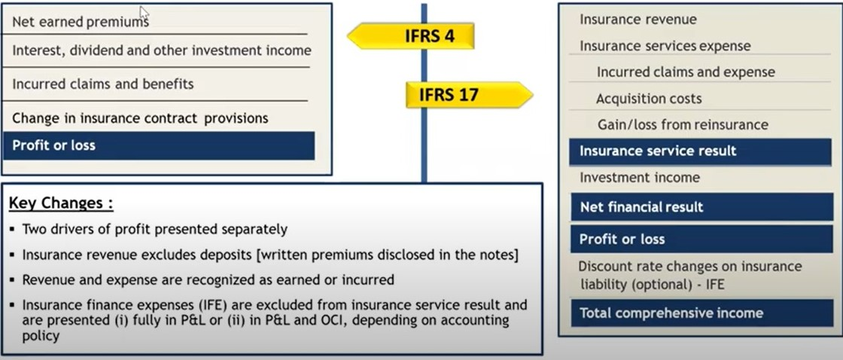
Perbandingan LK IFRS 4 dan IFRS 17
Laporan Laba Rugi dan Penghasilan Komprehensif Lain
Ref: Materi Webinar Penerapan PSAK 74 Kontrak Asuransi dalam Perhitungan Aktuaria – PPPK
Materi: Sensi Wondabio – Implementation Issues in Insuransi Industry – 23 Juni 2021

Slide 16
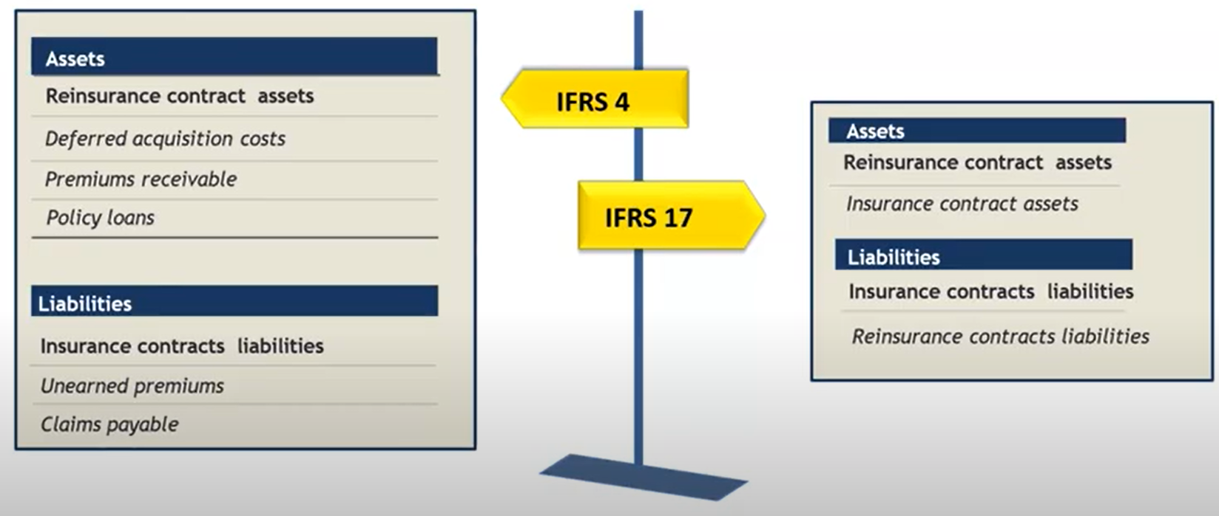
Perbandingan LK IFRS 4 dan IFRS 17
Laporan Posisi Keuangan
Ref: Materi Webinar Penerapan PSAK 74 Kontrak Asuransi dalam Perhitungan Aktuaria – PPPK
Materi: Sensi Wondabio – Implementation Issues in Insurani Industry – 23 Juni 2021

Slide 17
PSAK 74 Profit Pattern Merata Selama Kontrak Asuransi
PSAK 62 maupun PSAK 74 akan menghasikan total profit yang sama sepanjang kontrak asuransi. Perbedaannya pada kapan profit akan diakui.
PSAK 62 secara teori membawa profit dari suatu kontrak asuransi ke awal kontrak melalui pengukuran liabilitas secara Gross Premium Valuation.
PSAK 74 memiliki prinsip bahwa profit diakui sepanjang kontrak asuransi secara merata
*Data hipotesis disederhanakan
Implikasi:
Implikasi keuangan pada saat transisi → PSAK 74 mewajibkan liabilitas setiap kontrak dihitung kembali sejak dari awal kontrak asuransi
Ekuitas perusahaan → Ekuitas perusahaan kemungkinan besar berkurang dikarenakan dividen yang sudah dibayarkan ke pemegang saham pada awal lebih besar
Ref: Materi Webinar Penerapan PSAK 74 Kontrak Asuransi dalam Perhitungan Aktuaria – PPPK
Materi: Junaidi Amin – Penerapan PSAK 74 dalam Perspektif Aktuaris

Slide 18
Implikasi PSAK 74
Financial Report and Disclosures
Data, System, and
Resourses
Perhitungan liabilitas asuransi
Pendapatan premi tidak lagi muncul sebagai pendapatan.
Profit pattern akan berubah secara signifikan.
Pemisahan performance antara usaha asuransi dan investasi dari perusahaan.
Kebutuhan akan data yang selama ini belum tersedia di core system.
Kebutuhan update pada system dan proses untuk menunjang persyaratan pada PSAK 74 (e.g. agregasi, identifikasi kontrak onerous, etc).
Talent yang mengerti dan mampu menerapkan standar PSAK 74.
Perusahaan asuransi umum perlu mencari cara untuk menggunkan pengukuran PAA bagi produk-produknya.
Perubahan pada metode cadangan klaim akibat penggunaan discounting.
Penentuan kontrak onereous dengan keterbatasan data pada saat ini.
Ref: Materi Webinar Penerapan PSAK 74 Kontrak Asuransi dalam Perhitungan Aktuaria – PPPK
Materi: Junaidi Amin – Penerapan PSAK 74 dalam Perspektif Aktuaris

Slide 19
OVERVIEW
PSAK 74
KONTRAK ASURANSI

Slide 20
Komponen PSAK 74
Kebijakan Akuntansi
Transisi, presentasi dan pengungkapan
Pengukuran dan Model Aktuaria /
Solusi terintegrasi
Definisi dan Cakupan
Pengukuran
Model pengukuran
Transisi
Ekspektasi arus kas
Pengukuran Awal dan selanjutnya
Pengungkapan
Pemisahan
Biaya yang dapat diatribuskan
Tingkat Diskonto
Interaksi PSAK 71 dan PSAK 73
Pengakuan
Kontrak yang merugi / onerous contract
Nilai waktu dari opsi dan jaminan
Penyajian
Penyesuaian risiko non keuangan (Risk Adjustment)
Level Agregasi
Communication with Investor
Reasuransi
Marjin jasa kontraktual (Contract Service Margin (CSM)
Ref: Materi Reguler Discussion Accounting Series IAI – DE PSAK 74 Kontrak Asuransi 17/9/2020–
Materi Alexander Tansil: Overview Ruang Lingkup (DE) PSAK 74 Kontrak Asuransi

Slide 21
Overview PSAK 74
Recognition
Measurement
Presentation
Eligibilitas PSAK 74
  Pemisahn komponen yang tidak terasuk kontrak asuransi maupun kombinasinya
Level of Aggregation
    Mengidentifikasi kontrak asuransi yang memiliki kesesuaian dalam satu kelompok
    Mencegah terjadinya offsetting antara kontrak yang profitable dan onerous
General Measurement Model (GMM)
  Pemisahan Fulfillment Cash Flows; Expected CF, Discounting dan Risk Adjusment.
  CSM (Contract Service Margin) memastikan profit diakui sesuai dengan jangka waktu kontrak
  Loss Component harus diakui diawal
Premium Allocation Approach (PAA)
  Periode kontrak maks satu tahun
  Perusahaan mengharapkan PAA akan menghasilkan liabilitas yang tidak berbeda secara material dengan GMM
Pendekatan Biaya Variabel / variable Fee Approach (“VFA”)
Pemisahan antara kontrak asuransi dan kontrak reasuransi baik untuk asset maupun liability
Insurance revenue dan Insurance service expenses tidak termasuk komponen investasi, pengembalian uang premi, dan pembayaran hutang polis.
Ref: Materi Reguler Discussion Accounting Series IAI – DE PSAK 74 Kontrak Asuransi 17/9/2020–
Materi Alexander Tansil: Overview Ruang Lingkup (DE) PSAK 74 Kontrak Asuransi

Slide 22

Tujuan
Untuk memastikan bahwa entitas menyediakan informasi relevan yang merepresentasikan secara tepat mengenai kontrak tersebut.
Informasi tersebut berguna bagi pengguna laporan keuangan untuk menilai dampak kontrak asuransi terhadap posisi keuangan, kinerja keuangan dan arus kas entitas.
Entitas mempertimbangkan hak dan kewajiban substantifnya, baik yang timbul dari suatu kontrak, hukum atau regulasi, ketika menerapkan PSAK 74: Kontrak Asuransi.
Kontrak adalah perjanjian antara dua pihak atau lebih yang menciptakan hak dan kewajiban yang dapat dipaksakan.
Ref: PSAK 74 Kontrak Asuransi

Slide 23
Ruang Lingkup
Entitas menerapkan PSAK 74: kontrak asuransi untuk [Par.03]
kontrak asuransi, termasuk kontrak reasuransi, yang diterbitkan entitas;
kontrak reasuransi milikan; dan
kontrak investasi dengan fitur partisipasi diskresioner (discretionary participation features)
Sisa kontrak yang pada umumnya diterbitkan oleh perusahaan asuransi merupakan kontrak yang memindahkan risiko asuransi yang signifikan dan tidak memiliki fitur partisipasi diskresioner, biasanya disebut sebagai kontrak investasi tanpa fitur partisipasi discretionary
Ref: Materi Reguler Discussion Accounting Series IAI – DE PSAK 74 Kontrak Asuransi 17/9/2020–
Materi Alexander Tansil: Overview Ruang Lingkup (DE) PSAK 74 Kontrak Asuransi

Slide 24
Kombinasi Kontrak Asuransi
Sekumpulan kontrak asuransi dengan pihak lawan yang sama atau yang terkait, dirancang untuk mencapai suatu dampak komersial secara keseluruhan.
Untuk melaporkan substansi kontrak terebut, entitas mungkin perlu untuk memperlakukan sekumpulan kontrak sebagai transaksi tunggal antara asuradur dan pemegang polis
Substansi
mengungguli
Contoh:
Ketika polis dasar dijual bersamaan dengan manfaat tambahan berupa rider
Ketika banyak polis dijual kepada pemegang pois terkait ((misal polis keluarga yang mencakup banyak anggota keluarga)
Bentuk Hukum
Ref: Materi Reguler Discussion Accounting Series IAI – DE PSAK 74 Kontrak Asuransi 17/9/2020–
Materi Alexander Tansil: Overview Ruang Lingkup (DE) PSAK 74 Kontrak Asuransi

Slide 25
Pemisahan (Disagregasi) komponen investasi non-distinct
Sebuah kontrak asuransi dapat memiliki lebih dari satu komponen yang bisa dikategorikan pada standar akuntansi lainnya bila komponen tersebut adalah kontrak terpisah
Untuk keperluan
pengukuran kontrak asuransi,
dapat digunakan arus
kas yang tersisa sebelah
pemisahan komponen non-asuransi
Komponen investasi didefinisikan sebagai jumlah yang harus dibayarkan asuradur meski kejadian yang disuransikan tidak terjadi.
Komponen investasi bila distinct jika dan hanya jika kedua dari kondisi dibawah ini terpenuhi:
  Tidak highly interrelated dengan komponen asuransi; dan
  Kontrak dengan jangka waktu ekuivalen dijual atau dapat dijual secara terpisah pada pasar/jurisdiksi yang sama
Terdapat indikasi bahwa sebuah komponen investasi adalah highly interrelated jika pemegang polis tidak dapat menerima benefit dari satu komponen kecuali komponen lain juga ada.
Disagregasi adalah pengecualian dari komponen investasi yang tidak dipisahkan dari pendapatan kontrak asuransi pada statement of comprehensive income.
IFRS 17 / PSAK 74
IFRS 9/PSAK 71
IFRS 15/PSAK 72
IFRS 17/PSAK 74 disagregasi untuk presentasi.
Disagregasi
Ref: Materi Webinar Penerapan PSAK 74 Kontrak Asuransi dalam Perhitungan Aktuaria – PPPK
Materi: Junaidi Amin – Penerapan PSAK 74 dalam Perspektif Aktuaris

Slide 26
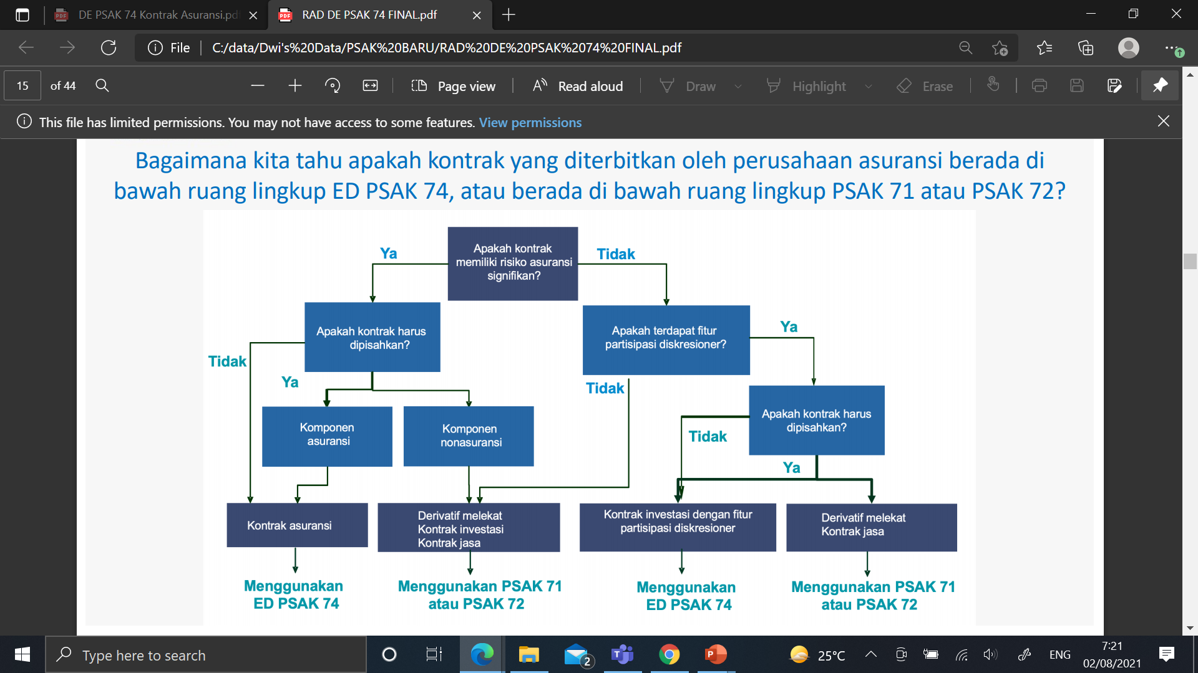
Flowchart PSAK yang digunakan
Urutan langkah mengidintifikasi kontrak mengandung Asuransi dan PSAK yang digunakan
Ref: Materi Reguler Discussion Accounting Series IAI – DE PSAK 74 Kontrak Asuransi 17/9/2020–
Materi Alexander Tansil: Overview Ruang Lingkup (DE) PSAK 74 Kontrak Asuransi

Slide 27


Level Aggregation – Identifikasi Portofolio
1
Portofolio
Portfolio = Sekelompok kontrak asuransi
Memiliki risiko yang mirip
Dikelola secara bersama
2
Kontrak merugi saat awal kontrak
Kontrak tidak merugi saat awal kontrak
Penilaian berdasarkan atas:
Kemungkinan perubahan asusi (PAA: fakta dan keadaan) yang mana, bila terjadi dapat menyebabkan kontrak-kontrak tersebut menjadi onerous.
Menggunakan informasi internal terkait perubahan dari nilai asumsi (konsisten dengan internal reporting)
Awal kontrak
Kontra menguntungkan lainnya
Tidak ada kemunginan menjadi onerous
3
Cohorts tahunan
Diperbolehkan hanya untuk mengelompokkan kontrak-kontrak yang di-issue dalam jangka waktu tidak lebih dari 1 tahun jaraknya
Rugi diakui di PnL pada saat awal kontrak
CSM diakui dan di-released sepanjang periode kontrak asuransi
Penilaian dilakukan saat awal kontrak. Tidak ada penilaian subsequent
Ref: Materi Reguler Discussion Accounting Series IAI – DE PSAK 74 Kontrak Asuransi 17/9/2020–
Materi Alexander Tansil: Overview Ruang Lingkup (DE) PSAK 74 Kontrak Asuransi

Slide 28
Model Pengukuran
Building Block Approach
(“BBA”) General Measurement
Model (“GMM”)
Pendekatan Alokasi
Premi/Premium Allocation
Approach (“PAA”)
Pendekatan Biaya Variabel
/ variable Fee Approach
(“VFA”)
Pendekatan pengukuran yang berlaku secara umum.
Kontrak asuransi dinilai menggunakan arus kas pemenuhan – estimasi nilai kini atas arus kas masa depan, ditambah penyesuaian risiko.
Diimbangi dengan marjin jasa kontraktual yang berarti laba diterima di muka yang akan diakui entita saat menyediakan jasa sesuai kontrak
Pendekatan yang disederhanakan untuk Sebagian besar asuransi umum, dan asuransi jiwa, kontrak asuransi dengan durasi satu tahun atau kurang, atau dimana terdapat estimasi wajar yang mendekati hasil model pengukuran umum.
Kontrak asuransi dinilai sebagai kewajiban pertanggungan pra klaim dan kewajiban atas klaim yang terjadi.
Pendekatan serupa dengan pengukuran kontrak asuransi umum yang ada.
Umumnya ditemui di produk asuransi jiwa.
Berlaku untuk kontrak partisipasi langsung, sebagaimana didefinisikan oleh tiga kriteria, berdasarkan pemegang polis yang memiliki bagian signifikan dalam keuntungan dari kumpulan item pokok yang diindentifikasikan dengan jelas.
Liabilitas kontrak asuransi berdasakan kewajiban entitas membayar pemegang polis sejumlah yang sama dengan nilai item yang mendasarinya, setelah dikurangi imbalan yang dibebankan ke kontrak tersebut. “biaya variable” missal Unit Link.
Ref: Materi Webinar Penerapan PSAK 74 Kontrak Asuransi dalam Perhitungan Aktuaria – PPPK
Materi: Junaidi Amin – Penerapan PSAK 74 dalam Perspektif Aktuaris

Slide 29
Model Pengukuran Umum (GMM)
Subsequent measurement - overview
Marjin jasa kontraktual (CSM)
Onerous contracts
Release of CSM
Profit & loss:
Insurance Service
Result
Perubahan
Estimasai
Yang
Berkaitan
Dengan
Layanan
Masa
Depan
Perubahan arus kas
terkait masa lalu dan kini
Pemenuhan arus kas
Future cash flows
Release of RA terkait
masa alu dan kini
Profit & loss:
Insurance Finance
Expense
Risk adjustment (RA)
Beban keuangan asuransi
dengan tingkat diskonto tetap
Pendapatan
Komprehensif
lainnya
Discounting
Pengaruh perubahan
tingkat diskonto
Ref: Materi Webinar Penerapan PSAK 74 Kontrak Asuransi dalam Perhitungan Aktuaria – PPPK
Materi: Junaidi Amin – Penerapan PSAK 74 dalam Perspektif Aktuaris

Slide 30
Model Pengukuran Umum (GMM)
Laba ini akan diakui selama periode kontrak berdasarkan coverage unit
Penyesuain risiko berdasarkan tingkat kepercayaan (confidence level) tertentu.
Dengan diskonto dari pendekatan top-down atau bottom-up
Mempertimbangkan Batasan kontrak
Marjin jasa
kontraktual = 100
Nilai kini atas arus kas masa depan
Premi yang diterima
+ 1000
Penyesuaian risiko
+200
Arus kas pemenuhan
/ Fulfillment Cash Flow
(FCF)
Estimasi eksplisit, tidak bias dan tertimbang probabilitas (nilai yang dharapkan) dari nilai sekarang arus kas masa depan yagn akan timbul selama entitas memenuhi kontrak asuransi termasuk penyesuaian risiko
+900
Nilai waktu dari
uang -100
Arus kas masa
Depan
+800
Ref: Materi Webinar Penerapan PSAK 74 Kontrak Asuransi dalam Perhitungan Aktuaria – PPPK
Materi: Junaidi Amin – Penerapan PSAK 74 dalam Perspektif Aktuaris

Slide 31


Model Pengukuran Umum (GMM)
Estimasi arus kas yang digunakan dalam menentukan pemenuhan arus kas harus mencakup semua arus kas masuk dan arus kas keluar yang berhubungan langsung dengan pemenuhan portfolio kontrak :
  Terkini dan eksplisit (terpisah an tingkat diskonto dan penyesuain risiko)
  Mencerminkan perspektif dan entitas variable pasa konsisten dengan harga pasar yang dapat diamati.
  Menggunakan semua informasi yang tersedia dengan cara yang tidak bias.
  Menggunakan semua arus kas dalam batas kontrak.
  P33-35/PP33-71
Marjin jasa
kontraktual
Penyesuain
risiko
Nilai waktu
dari uang
Jangka waktu pertanggungan
Arus kas masuk
Arus kas
masa depan
Premium
Premi
Arus kas keluar
Arus kas dalam batas kontrak
Waktu
Biaya lainnya
Pembayaran klaim
Pembayaran klaim termasuk biaya penanganan
Biaya akuisisi
Ref: Reguler Accounting Discussion Series DE PSAK 74 Kontrak Asuransi IAI – 17 – 9 - 2020
Materi: Junaidi Amin – Penerapan DE PSAK 74 dalam Perspektif Aktuaris

Slide 32
Model Pengukuran Umum (GMM)
Arus kas yang termasuk
Arus kas yang tidak termasuk
Marjin jasa
Kontraktual
Premi (termasuk penyesuain dan cicilan premi)
Pembayaran klaim dan manfaat kepada pemegang polis, termasuk dilaporkan tapi belum dibayarkan, telah terjadi namun belum dilaporkan, termasuk biaya penanganan dan investigasi klaim.
Pembayaran yang tergantung pada imbal hasil atas item pendasar
Pembayaran yang berasal dari derivative, opsi dan jaminan yang melekat dalam kkonrak, sepanjang tidak dipisahkan dari kontrak asuransi
Alokasi arus kas biaya akuisisi yang dapat diatribusikan kepada portfolio dimana kontrak berada
Alokasi overhead tetap dan variable yang dapat diatribusikan secara langsung untuk pemenuhan kontrak Asuransi
Biaya administrasi dan pemeliharaan polis
Pajak bebasis transaksi dan pungutan yang timbul langsung dari kontrak asuransi yang ada
Imbal hasil investasi
Arus kas yang timbul dari komponen yang dipisahkan dari kontrak Asuransi dan diperhitungkan dengan menggunakan standar lain yang berlaku
Arus kas di luar batas ontrak
Arus kas (penerimaan atau pembayaran) yang timbul karena kontrak reansurasi milikan
Arus kas yang berhubungan dengan biaya yang tidak dapat diatribusikan secara langsung kepada portfolio kontrak (misalnya beberaa biaya pengembangan prosuk dan biaya pelatihan)
Pembayaran dan penerimaan pajak pengahsilan yang dilakukan entitas tidak dalam kapasitas fidusia
Penyesuaian
risiko
Nilai waktu
dari uang
Arus kas
masa depan
Ref: Reguler Accounting Discussion Series DE PSAK 74 Kontrak Asuransi IAI – 17 – 9 - 2020
Materi: Junaidi Amin – Penerapan DE PSAK 74 dalam Perspektif Aktuaris

Slide 33
Model Pengukuran Umum (GMM)
Marjin jasa
Konstraktual
Menyesuaikan estimasi dari arus kas masa depan dengan nilai waktu dari uang menggunakan tingkat diskonto yang:
  Mencerminan karateristik dari arus kas pemenuhan
  Konsisten dengan harga pasa yang dapat diamati untuk instrument dengan arus kas yang memiliki karakteristik yang konsisten dengan kontrak asuransi, misalnya, sehubungan dengan waktu, maa uang dan likuiditas.
  Meyesuaikan harga pasar yang diamati untuk mencerminkan karakeristik kewajiban/factor yang relevan dengan kkontrak, misalnya pengecualian risiko yang tidak relevan, memperkirakan tarif di luar periode ata yang diamati.
  Konsisten dengan estimasi lain yang digunakan untuk mengukur kontrak suransi (misalnya inflasi, tingkat diskonto untuk kontrak par).
Pendekatan atas-bawah (top-down) atau pendekatan bawah-atas (bottom-up)
Tidak perlu mendiskontokan arus kas yang dieskpetasikan akan dibayar atau diterima dalam satu tahun atau kurang.
Penyesuaian
risiko
Nilai waktu
Dari uang
Arus kas
Masa depan

Slide 34
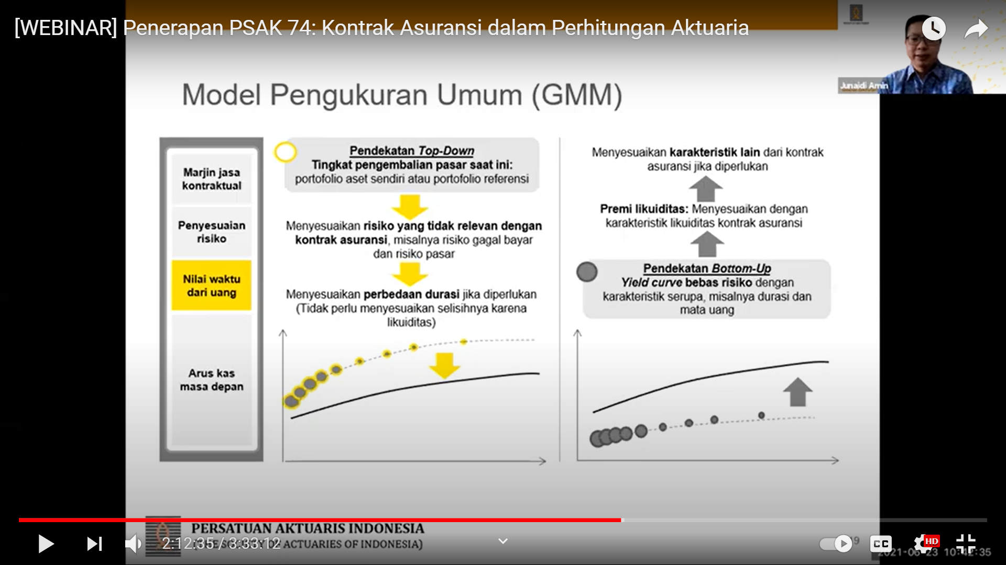
Model Pengukuran Umum (GMM)
Marjin jasa
kontraktual
Penyesuaian
risiko
Nilai waktu
dari uang
Arus kas
masa depan

Slide 35
Model pengukuran umum
Marjin jasa kontraktual
Penyesuaian risiko
Nilai waktu dari uang
Arus kas masa depan
Kompensasi yang dibutuhkan entitas untuk menanggung ketidakpastian mengenai jumlah dan waktu arus kas yang timbul dari risiko non keuangan saat entitas memenuhi kontrak asuransi
Penyesuaian risiko akan dihitung dalam pengukuran secara eksplisit (yakni, ketidakpastian tidak boleh dimasukkan ke dalam arus kas masa depan)
Tidak ada teknik yang ditentukan, sehingga perusahaan yang berbeda dapat menggunakan teknik yang berbeda
Pengungkapan tentang confidence-level diperlukan jika entitas menggunakan teknik selain teknik confidence-level
Pengetahuan tentang perkiraan dan tren saat ini
Durasi kontrak
Frekuensi rendah / impact tinggi
Ketidakpastian karena kurangnya pengalaman
Jangkauan distribusi probabilitas
Penyesuaian Risiko

Slide 36
Model Pengukuran Umum (GMM)
Laba yang akan diakui ketika entitas menyediakan jasa dimasa depan
Profit diukur dan dilaporkan berdasarkan pemenuhan jasa terkait dengan unit pertanggungan
Profit yang ditangguhkan disesuaikan apabila terdapat perubahan asumsi terkait pertanggungan masa depan (“Unlocking”)
Marjin jasa
Kontraktual
Penyesuaian
risiko
Pertambahan bunga
P&L
Beban keuangan asuransi
Perubahan estimasi yang terkait dengan layanan di masa mendatang
Marjin jasa konntraktual
Nilai waktu
dari uang
Pendapatan asuransi
Pengakuan di P&L ketika layanan asuransi disediakan
P&L
Arus kas
Masa depan
Sisa dari marjin jasa kontraktual
Saldo awal untuk grup A
Saldo akhir untuk grup A
Pengakuan awal
Periode pelaporan
Tanggal pelaporan

Slide 37
Model Pengukuran Umum (GMM)
Subsequent measurement - overview
Onerous contracts
Marjin jasa kontraktual (CSM)
Release of CSM
Profit & loss:
Insurance Service
Result
Perubahan
Estimasai
yang
Berkaitan
dengan
Layanan
Masa
Depan
Perubahan arus kas
terkait masa lalu dan kini
Pemenuhan arus kas
Release of RA terkait
masa alu dan kini
Profit & loss:
Insurance Finance
Expense
Future cash flows
Risk adjustment (RA)
Beban keuangan asuransi
dengan tingkat diskonto tetap
Pendapatan
Komprehensif
lainnya
Discounting
Pengaruh perubahan
tingkat diskonto

Slide 38
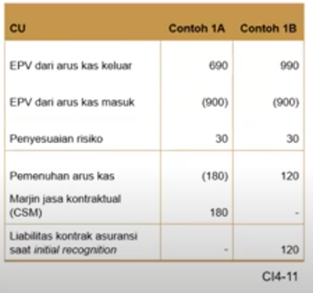
Contoh GMM
Entitas menerbitkan kontrak asuransi yang membentuk portfolio tunggal yang pertanggungjawabannya (coverage) dimulai pada tanggal kontrak diterbitkan. Entitas mengestimasi bahwa nilai kini diharapkan (EPV) dari premi pemegang polis sebesar CU900 dan penyesuaian risiko sebesar CU30
Pada contoh 1A, entitas mengestimasi bahwa EPV biaya masa depan sebesar CU720 yang terdiri dari:
  CU690 dari biaya yang berhubungan langsung dengan portfolio kontrak asuransi terdiri dari klaim yang diharapkan sebesar CU600 dan biaya akuisisi yang dapat diastribusikan secara langsung sebesar CU90; dan
  CU30 dari biaya akuisisi yang tidak dapat diastribusikan secara langsung ke portfolio kontrak asuransi.
Pada contoh 1B, entitas mengestimasi bahwa EPV biaya masa depan sama dengan CU1020 yang terdiri dari;
  CU990 dari biaya yang berhubungan langsung dengan portfolio kontrak asuransi terdiri dari klaim yang diharapkan sebesar CU990 dan biaya akuisisi yang dapat diastribusikan secara langsung sebesar CU90; dantidak dapat diastribusikan
  CU30 dari biaya akuisisi yang secara langsung ke portfolio kontrak asuransi
Pada initial recognition, entitas menghitung portfolio sebagai berikut :

Slide 39
Perhitungan CSM
CSM dihitung secara group )P43)
  Marjin jasa kontraktual (CSM) pdaa akhir periode pelaporan menggambarkan laba kelompok kontraktual asuransi yagn masih belum diakui dalam laba rugi karena terkait jasa masa depan yang masih harus diberikan entitas sesuai kontrak yang ada dalam kelompok tersebut.
  Catatan : karena CSM dihitung secara kelompok, maka tentunya ada implikai di system yang harus menjadi perhatian.

Slide 40
Alokasi Profit sesuai kumpulan kontrak
Kumpulan kontrak berarti keuantungan tidak teridentifikasi dengan masing-masing kontrak individu
Coverage unit memberikan dasar yang sistematis untuk alokasi profit dari setiap grup pada setiap periode dari servis yang diberikan
Coverage period = 3 periode akunting
1
2
3
CSM
(unearned profit)
Earned profit
(setelah service
telah diberikan)
Earned profit
(setelah service
telah diberikan)
Earned profit
(setelah service
telah diberikan)
Balance sheet
Profit/loss
Penjelasan lebih detail dapat dilihat pada paragraph 43, 44e dan PP119

Slide 41
Coverage Unit
Jumlah coverage unit dari suatu group merupakan kuantitas dari periode cover sesuai kontrak dalam group tersebut berbanding dengan jumlah ekspektasi periode cover-nya
Coverage unit diteentukan berdasarkan:
  Jumlah benefit yang diberikan atas suatu grup kontrak
  Jumlah ekspektasi durasi dari suatu grup kontrak
  Kemungkinan dari suatu kejadian terjadi mempengaruhi durasi kontrak dalam grup (PP 119)
Coverage unit perlu dinilai untuk setiap periode akuntansi secara prospektif
Perusahaan asuransi harus melakukan penilaian terhadap kontrak dalam grup terkait
  Ekspektasi durasi coverage
  Jumlah benefit yang diberikan
Selama periode coverage unit mungkin dapat mengakibatkan hal berikut:
  Kontrak baru yang masuk dalam grup
  Kontrak dihentikan pengakuannya

Slide 42
Catatan mengenai coverage unit
Contoh coverage unit sebelumnya tidak dimaksudkan untuk menjadi preskriptif atau pelengkap. Pada akhirnya, perusahaan perlu membentuk pandangan mereka sendiri mengenai unit cakpan yang paling mencerminkan layanan yang diberikan untuk bisnis yang mereka Kelola
Coverage unit dibawah setiap grup kontrak harus memperhitungkan proyeksi tingkat manfaat yang haru dibayarkan di setiap periode mendatang. Selanjutnya, jika tingkat manfaat bervariasi dari waktu ke waktu, maka hal ini juga harus ditangkap oleh coverage unit.
Ref: Materi Webinar Penerapan PSAK 74 Kontrak Asuransi dalam Perhitungan Aktuaria – PPPK
Materi: Junaidi Amin – Penerapan PSAK 74 dalam Perspektif Aktuaris

Slide 43
Contoh kemungkinan penerapan coverage unit dalam tipe produk dan model pengukuran
Tipe produk | Model pengukuran | Coverage unit
Produk berjangka dengan hanya keuantungan kematian | General Model | Jumlah uang pertanggungan
Produk kesehatan dengan special penyakit tertentu | General Model | Maksimum nilai pertanggungan dari diagnosa penyakit tersebut
Life cover dengan keuntungan lebih dari satu | General Model | Jumlah coverage benefit yang diberikan
Defferred annuity | Generaal Model | Jumlah keuntungan pada saat kematian selama periode penangguhan dan jumlah anuitas yang harus dibayar setelah tanggal vesting
Ref: Materi Webinar Penerapan PSAK 74 Kontrak Asuransi dalam Perhitungan Aktuaria – PPPK
Materi: Junaidi Amin – Penerapan PSAK 74 dalam Perspektif Aktuaris

Slide 44
Contoh kemungkinan penerapan coverage unit dalam tipe produk dan model pengukuran
Tipe produk | Model pengukuran | Coverage unit
Life contingent annuity | General Model | Jumlah benefit anuitas dalam setiap periode
Life contingent annuity dengan manfaat pengembalian premi jika meninggal | General Model | Jumlah benefit anuitas ditambah manfaat meninggal (misal: return premium)
Endowment product with guaranteed benefit | General Model | Jumlah benefit meninggal (misal: UP + tambahan garansi)
With profit saving products | Variable fee approach | Jumlah yang harus dibayar atas kematian (i.e. Sum assured + Bonuses + Guaranteed additions )
Unit linked saving products | Variable fee approach | Jumlah yang harus dibayar atas kematian (i.e. Sum assured + fund value, or higher of sum assured and fund value as defined in policy document )
Indirect participating product | General Model | Guaranteed benefit
Ref: Materi Webinar Penerapan PSAK 74 Kontrak Asuransi dalam Perhitungan Aktuaria – PPPK
Materi: Junaidi Amin – Penerapan PSAK 74 dalam Perspektif Aktuaris

Slide 45
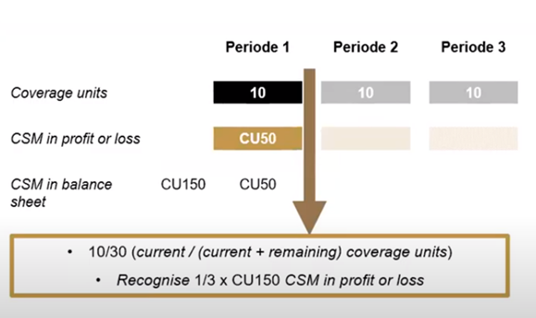
CSM – contoh sederhana
Asumsi
Pengakuan pada akhir
periode 1:
Suatu grup kontrak Asuransi dengan durasi coverage periode 3 tahun
Identik benefit untuk setiap periode
Tidak ada perubahan lain.
Bunga bertambah pada CSM sebesar 0% dan tidak ada perubahan yang terjadi.

Slide 46
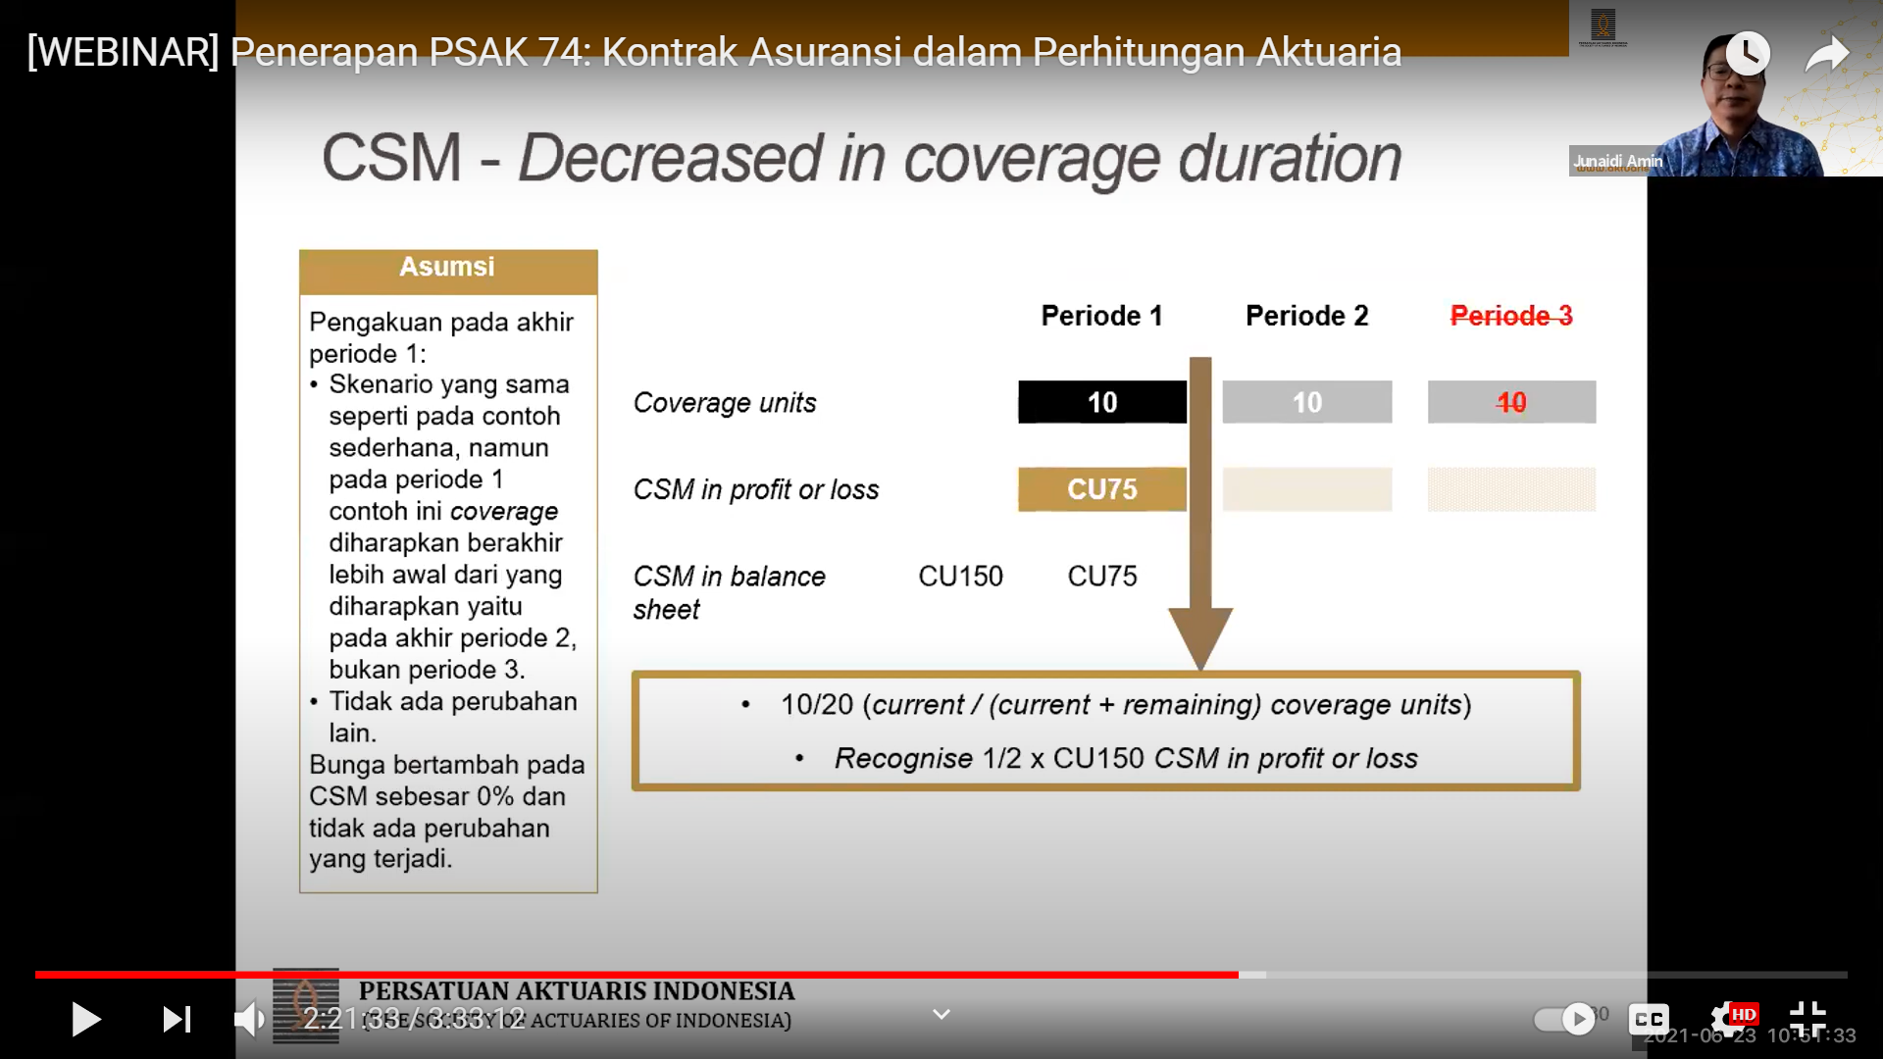
CSM – Decreased in coverage duration

Slide 47
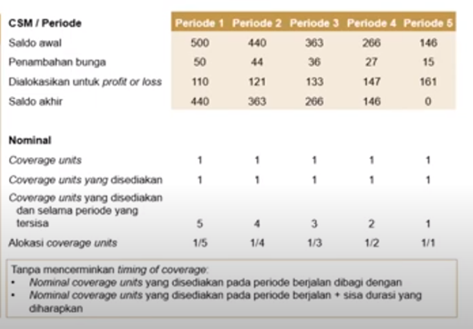
CSM – Mencerminkan timing of coverage (Option 1)
Asumsi
Hari ke-1 CSM CU500
Tingkat diskonto 10%
Durasi coverage yang diharapkan selama 5 periode
Coverage units identik disediakan disetiap periode
Asumsikan tidak ada perubahan
Asumsikan coverage diberikan pada akhir periode

Slide 48
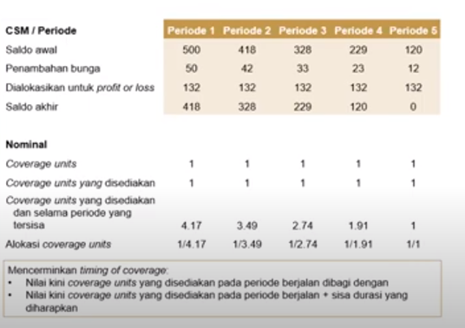
CSM – Mencerminkan timing of coverage (Option 2)
Asumsi
Hari ke-1 CSM CU500
Tingkat diskonto 10%
Durasi coverage yang diharapkan selama 5 periode
Coverage units identik disediakan disetiap periode
Asumsikan tidak ada perubahan
Asumsikan coverage diberikan pada akhir periode

Slide 49
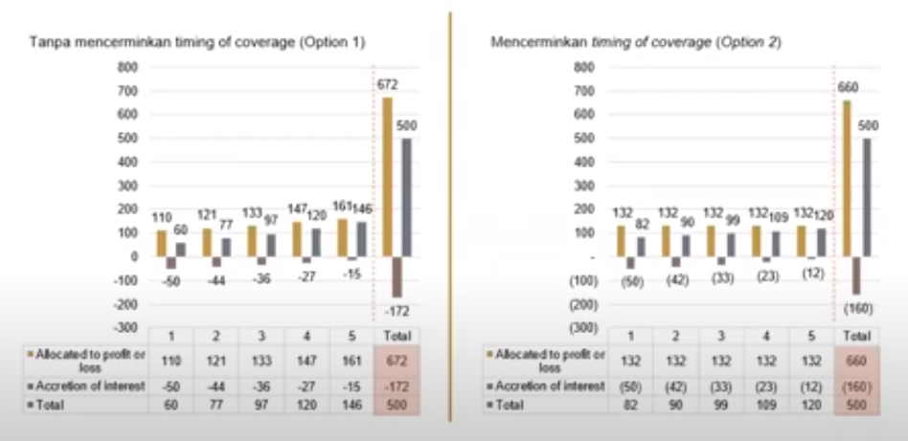
CSM – Option 1 vs Option 2

Slide 50
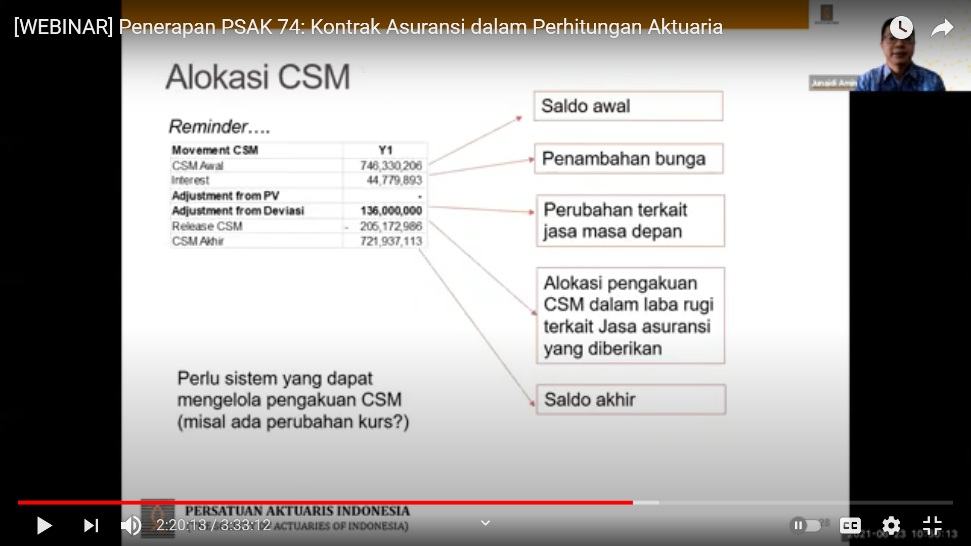

Slide 51
Premium Allocation Approach (PAA)
Jangka waktu
Pertanggungan
Setiap kontrak
Dalam grup ≤ 1 tahun ?
Penaksiran yang
Wajar dari
Pengukuran
Kelompok
Menggunakan
GMM?
A
B
NO
NO
YES
YES
Penerapan PAA
Penerapan GMM

Slide 52




Premium allocation approach – Simplications for short-term contract
Liability for remaining coverage
PV of future Cash flow | Risk Adjusment | Contractual Service Marjin
Split in three block not required
Liability for incurred claims
PV of future cash flows | Risk adjusment
IFRS 17 Liability
Simplified measurement
Measuement under the general model, but discounting of claims to be settled within 1 year not required

Slide 53
Formula PAA sesuai P55
Kewajiban pada saat pengakuan awal
+ Premi yang diterima pada saat pengakuan awal
- Arus as biaya akuisisi
+/- jumlah yang timbul dari penghentian pengakuan pada tanggal pengakuan awal atas asset atau libilitas yang diakui untuk arus kas akuisisi asuransi sesuai pargraf 27
Pengakuan kewajiban selanjutnya
+ Kewajiban sebelumnya
+ premi yang diterima pada periode berjalan;
- Arus kas akuisisi asuransi
+ jumlah terkait dengan amortisasi atas arus kas akuisisi asuransi yang diakui sebagai bebn pada periode pelaporan;
+ penyesuian terhadap komponen pembiayaan
- Jumlah yang diaui sebagai pendapatan asuransi
- Komponen investasi yang dibayarkan atau dialuhkan ke dala liabilitas atas kejadian klaim

Slide 54




Premium Allocation Approach (PAA)
Fact pattern
    Entitas menerbitkan kontrak asuransi pada 1 Juli 20X1
    Jangka waktu pertanggungan adalah 1 tahun ( 1 Juli 20X1 – 30 Juni 20X2)
    Premi yang dibebankan adalah CU1200
    Arus kas akuisisi asuransi sebesar CU180 dibayarkan pada tanggal 1 Juli 20X1
Asumsi
Layanan asuransi diberikan secara merata selama masa pertanggungan
Tidak ada klaim yang terjadi
Untuk pengukuran IFRS 17, kontrak asuransi dicatat sebagai kelompok kontrak asuransi

Slide 55
Premium Allocation Approach (PAA)
Studi kasus skenario – Premi dibayar dimuka
IFRS 17 PAA
Receipt of premium
Dr. Cash 1200
Cr. Insurance contract liability 1200
Insurance acouisition cash flows:
Dr. Insurance contract liability 180
Cr. Cash 180
01.07.X1 | 30.09.X1 | 31.09.x1 | 31.03.X2 | 30.06.X2
Amortisation of insurance accuisition cash flows:
Dr. Insurance service expenses 45
Cr. Insurance contract liability 45
Insurance revenue:
Dr. Insurance contract liability 300
Cr. Insurance revenue 300
Aset / (liabilitas) kontrak asuransi pada laporan posisi keuangan dan pendapatan yang dilaporkan.

Slide 56
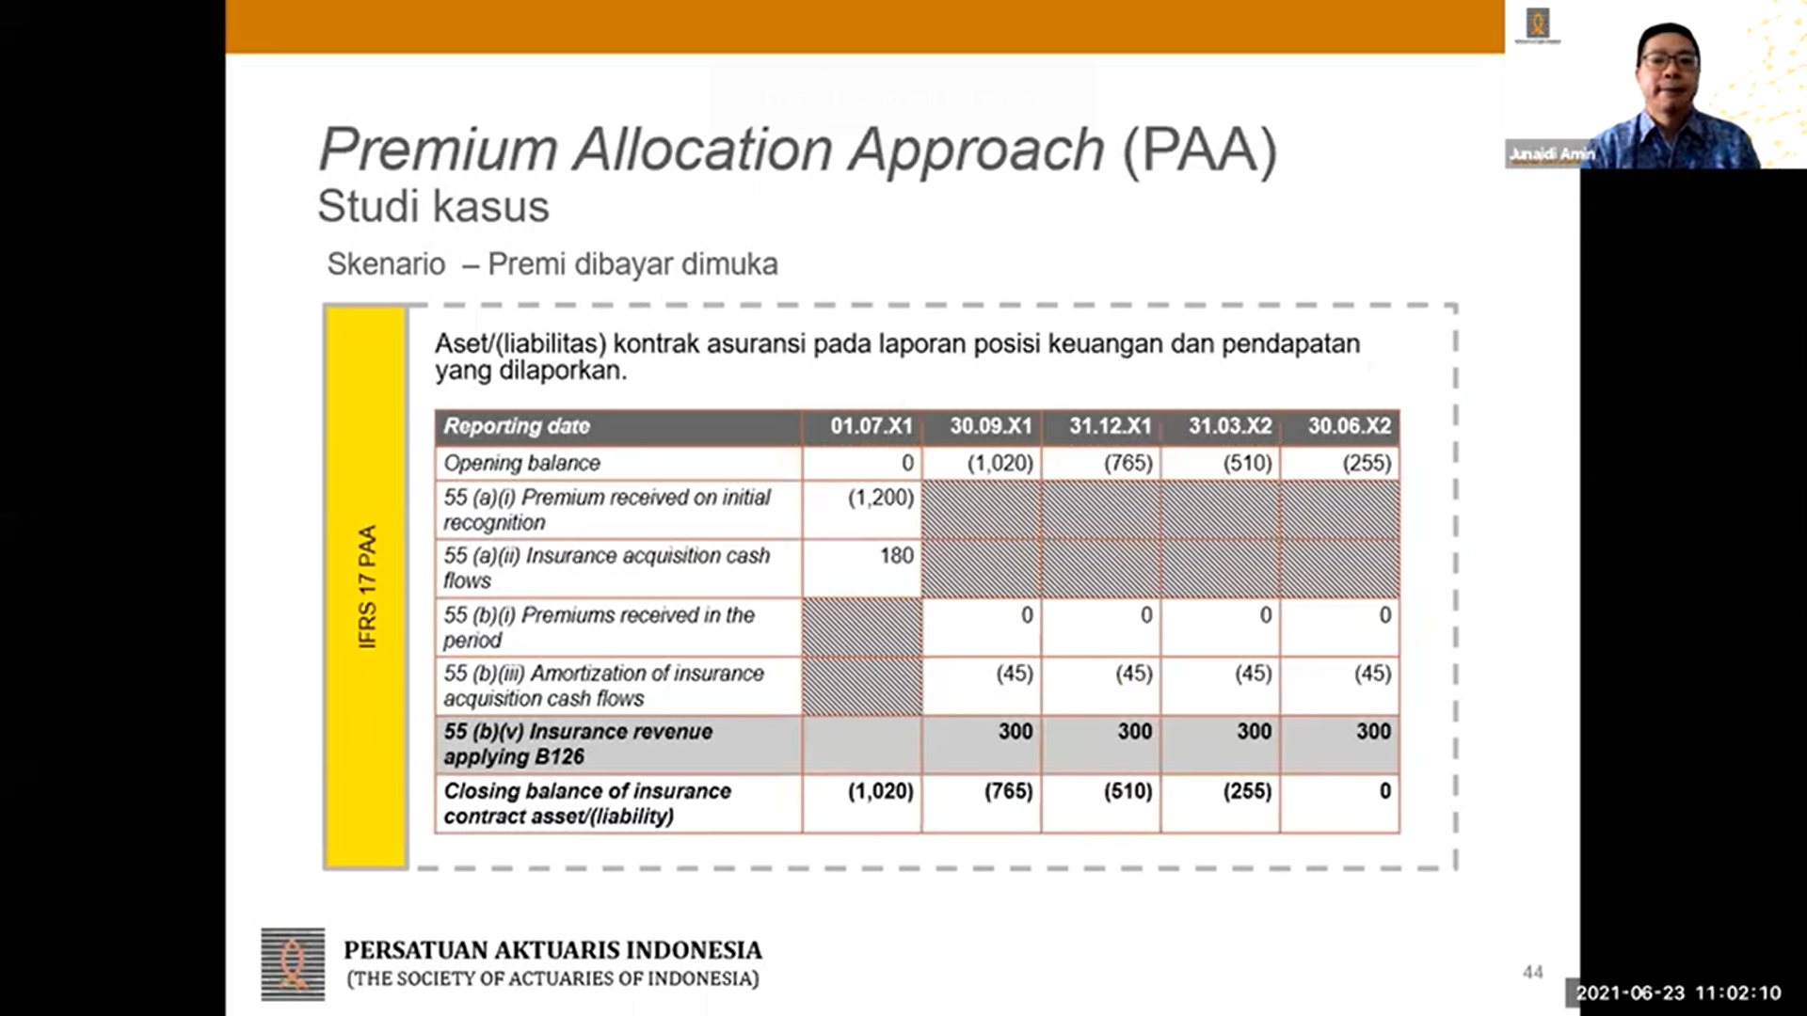
Premium Allocation Approach (PAA)
Studi kasus skenario – Premi dibayar dimuka

Slide 57
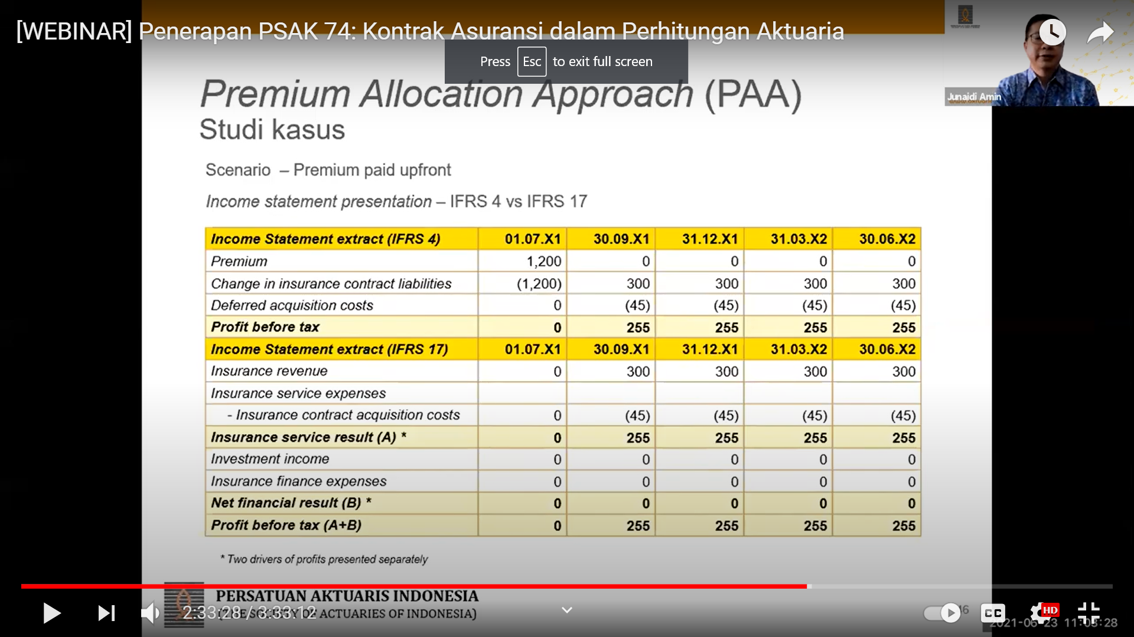
Premium Allocation Approach (PAA)
Studi kasus skenario – Premi dibayar dimuka – Perbedaan IFRS 4 dan IFRS 17

Slide 58
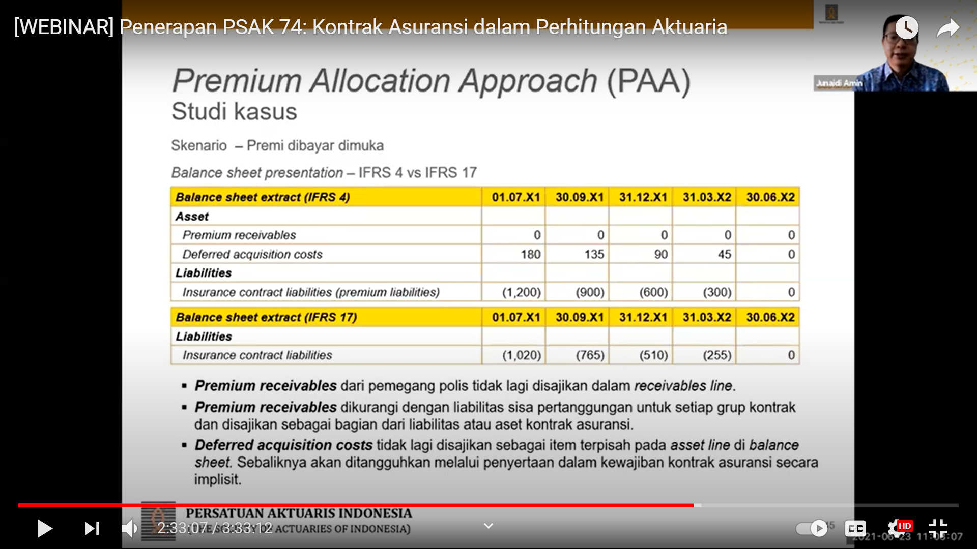
Premium Allocation Approach (PAA)
Studi kasus skenario – Premi dibayar dimuka – Perbedaan IFRS 4 dan IFRS 17

Slide 59
Pendekatan Biaya Variabel Fee Approach
Untuk menerapkan pendekatan biaya variable (Variable Fee Approach) harus memenuhi 3 kriteria:
Pemegang polis berpartisipasi sebagai bagian dari suatu kumpulan yang teridentifikasi secara jelas atas item pendasar (clearly identifiable underlying pool of assets),
Entitas memperkirakan membayar jumlah yang setara dengan bagian substansial dari imbal hasil nilai
wajar atas item pendasar kepada pemegang polis, dan
Proporsi substansial dari perubahan jumlah yang dibayarkan kepada pemegang polis mengikuti perubahan nilai wajar atas item pendasar.
Metode VFA secara umum disambut baik oleh perusahaan asuransi karena metode ini mengarah kepada pengukuran dan pola laba (profit emergemce) yang lebih tepat untuk product tertentu dibandingkan dengan metode lainnya
Penggunakan marjin jasa kontraktual (CSM) sebagai buffer untuk perubahan estimasi biaya di masa depan akan mengurangi volatilitas dari pendapatan

Slide 60
Perbedaan Pengukuran
Liabilitas atas sisa masa pertanggungan / Liabilities for Remaining Coverage (Premium Reserve/LFRC)
Model Pengukuran Umum
Pendekatan Biaya Variabel
Pendekatan Alokasi Premi
Marjin jasa kontraktual
Penyesuaian risiko
Nilai waktu dari uang
Arus kas masa depan
Marjin jasa kontraktual*
Penyesuaian risiko
Nilai waktu dari uang*
Arus kas masa depan
Premi (dilkurangi biaya akuisisi) yang belum menjadi pendapatan
Liabilitas atas klaim yang terjadi / Liability for incurred claims (Claim Reserve/LFIC)
Penyesuaian risiko
Penyesuaian risiko
Penyesuaian risiko
Nilai waktu dari uang
Nilai waktu dari uang
Nilai waktu dari uang, jika diperlukan
Arus kas masa depan
Arus kas masa depan
Arus kas masa depan
* Perbedaan di perhitungan biaya bunga dan pengakuannya
Ref: Materi Webinar Penerapan PSAK 74 Kontrak Asuransi dalam Perhitungan Aktuaria – PPPK
Materi: Junaidi Amin – Penerapan PSAK 74 dalam Perspektif Aktuaris

Slide 61
Perbedaan Pengukuran PSAK 62 vs PSAK 74
Aspek pengukuran | PSAK 62/36/28 | PSAK 74
Tingkat diskonto | Tidak disebutkan metode yang digunakan untuk cadangan yang dibukukan. Disebutkan tingkat diskonto yang harus digunakan untuk LAT yaitu current rate plus own credit risk. Tingkat diskonto tunggal diperbolehkan | Disebutkan 2 pendekatan untuk tingkat diskonto yaitu top-down dan bottom-up approach untuk penetapan tingkat diskonto.
Asumsi aktuaria | Tidak disebutkan untuk cadangan yang dibukukan. Disebutkan yang harus digunakan untuk LAT, yaitu asumsi yang menghasilkan estimasi terbaik. | Untuk pengukuran marjin jasa kontraktual (CSM), diperlukan asumsi locked-in yang merupakan estimasi terbaik.
Tes kecukupan liabilitas/ Liability Adequacy Test (LAT) | Diperlukan | Tidak diperlukan
Marjin pemburukan / Penyesuaian risiko (Risk Adjustment) | Tidak disebutkan metodenya untuk cadangan yang dibukukan. Marjin pemburukan merupakan kebijakan akuntansi yang harus diaplikasikan secara konsistem | Tidak ada metode khusus yang disebutkan. Untuk keperluan pengungkapan harus disebutkan pendekatan yang digunakan dan tingkat keyakinannya.
Unit Linked* | Tidak disebutkan, banyak yang menerapkan UPR untuk estimasi cadangan premi | Harus menggunakan model pendekatan biaya variable (VFA/Variable Fee Approach) karena karakter partisipasi langsungnya.
Ref: Materi Webinar Penerapan PSAK 74 Kontrak Asuransi dalam Perhitungan Aktuaria – PPPK
Materi: Junaidi Amin – Penerapan PSAK 74 dalam Perspektif Aktuaris

Slide 62
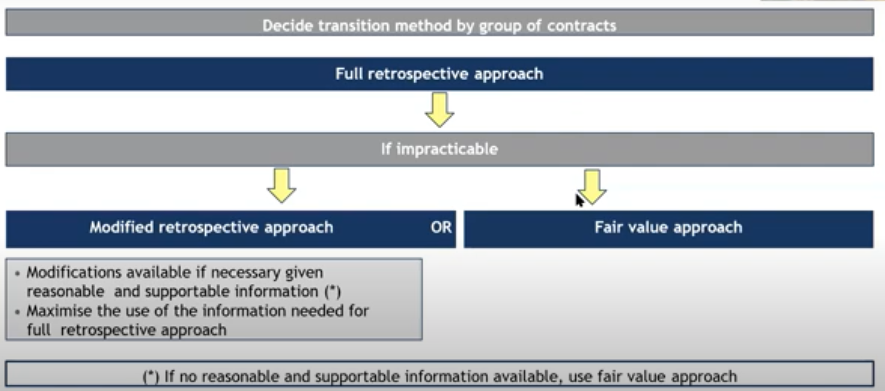
Transisi
Ref: Materi Webinar Penerapan PSAK 74 Kontrak Asuransi dalam Perhitungan Aktuaria – PPPK
Materi: Sensi Wondabio – Implementation Issues in Insurani Industry – 23 Juni 2021

Slide 63
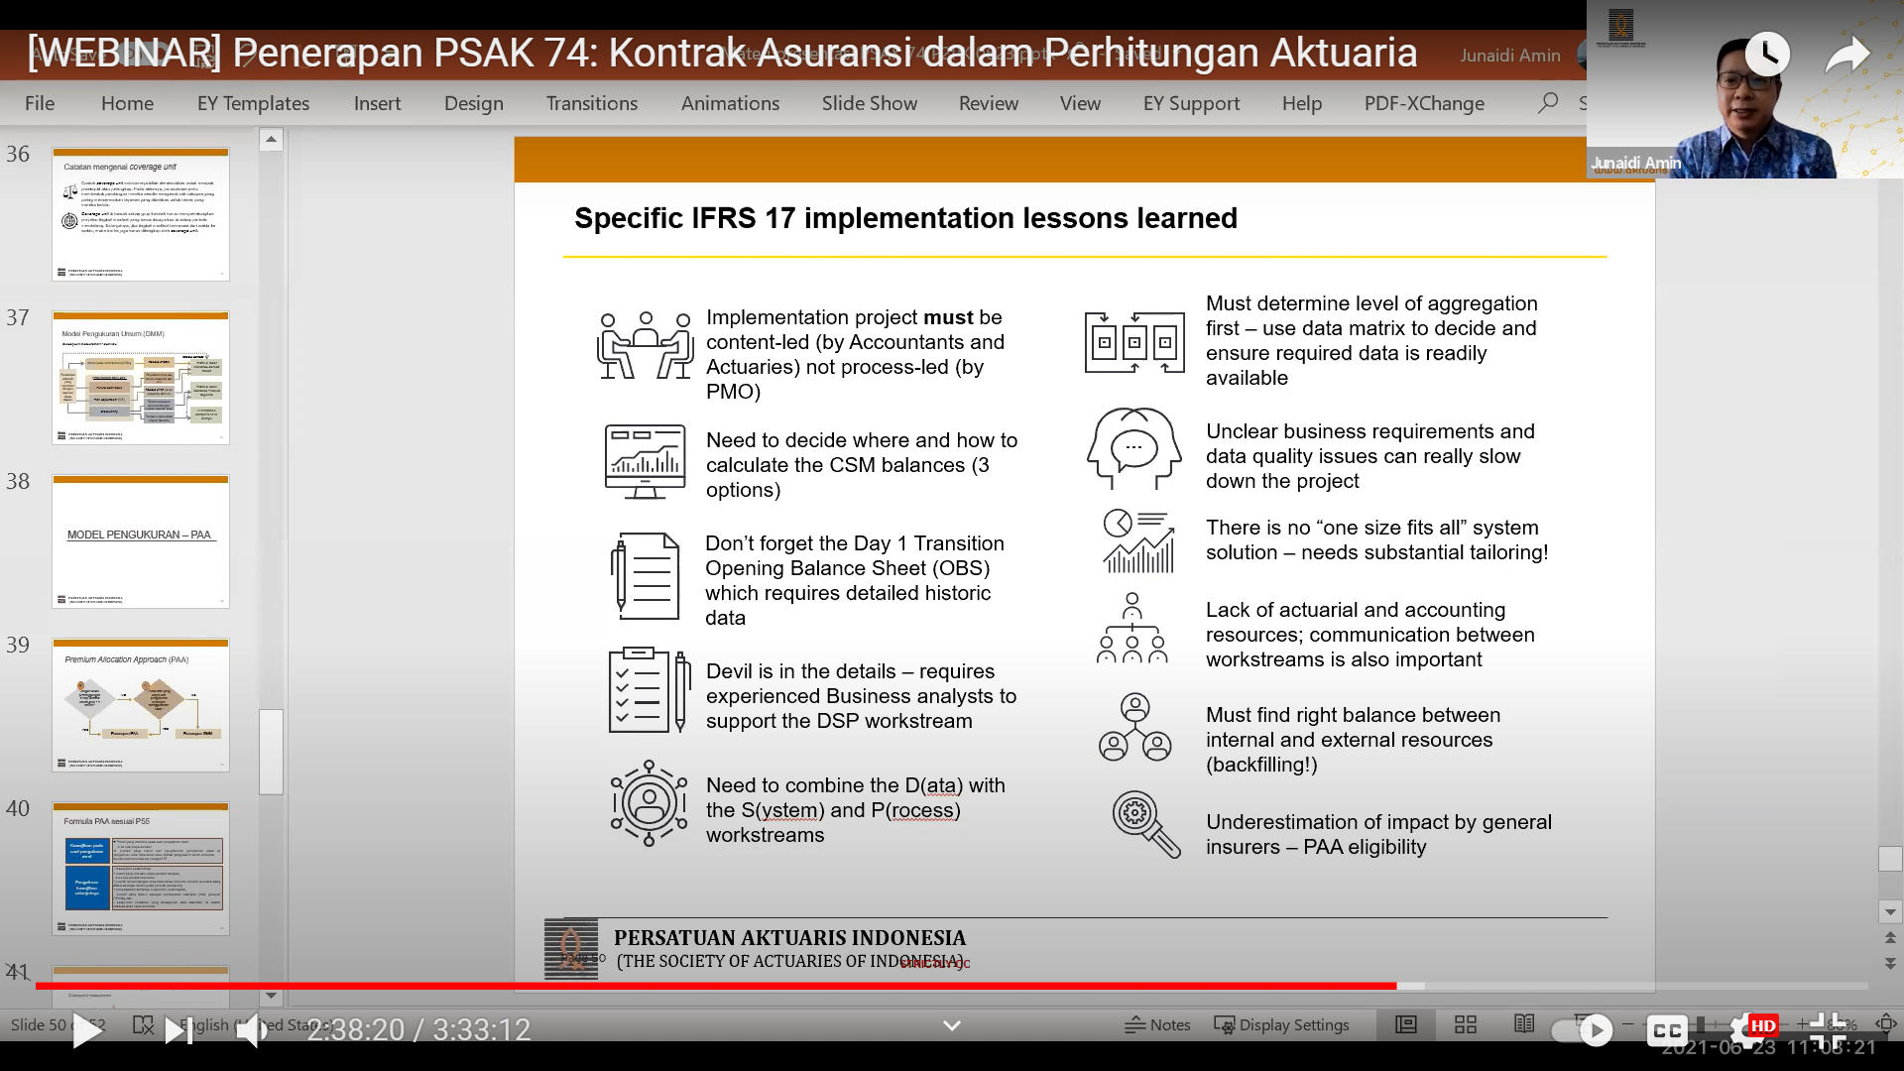
IFRS 17 Implementaion Lesson Learned
Ref: Materi Webinar Penerapan PSAK 74 Kontrak Asuransi dalam Perhitungan Aktuaria – PPPK
Materi: Sensi Wondabio – Implementation Issues in Insurani Industry – 23 Juni 2021

Slide 64
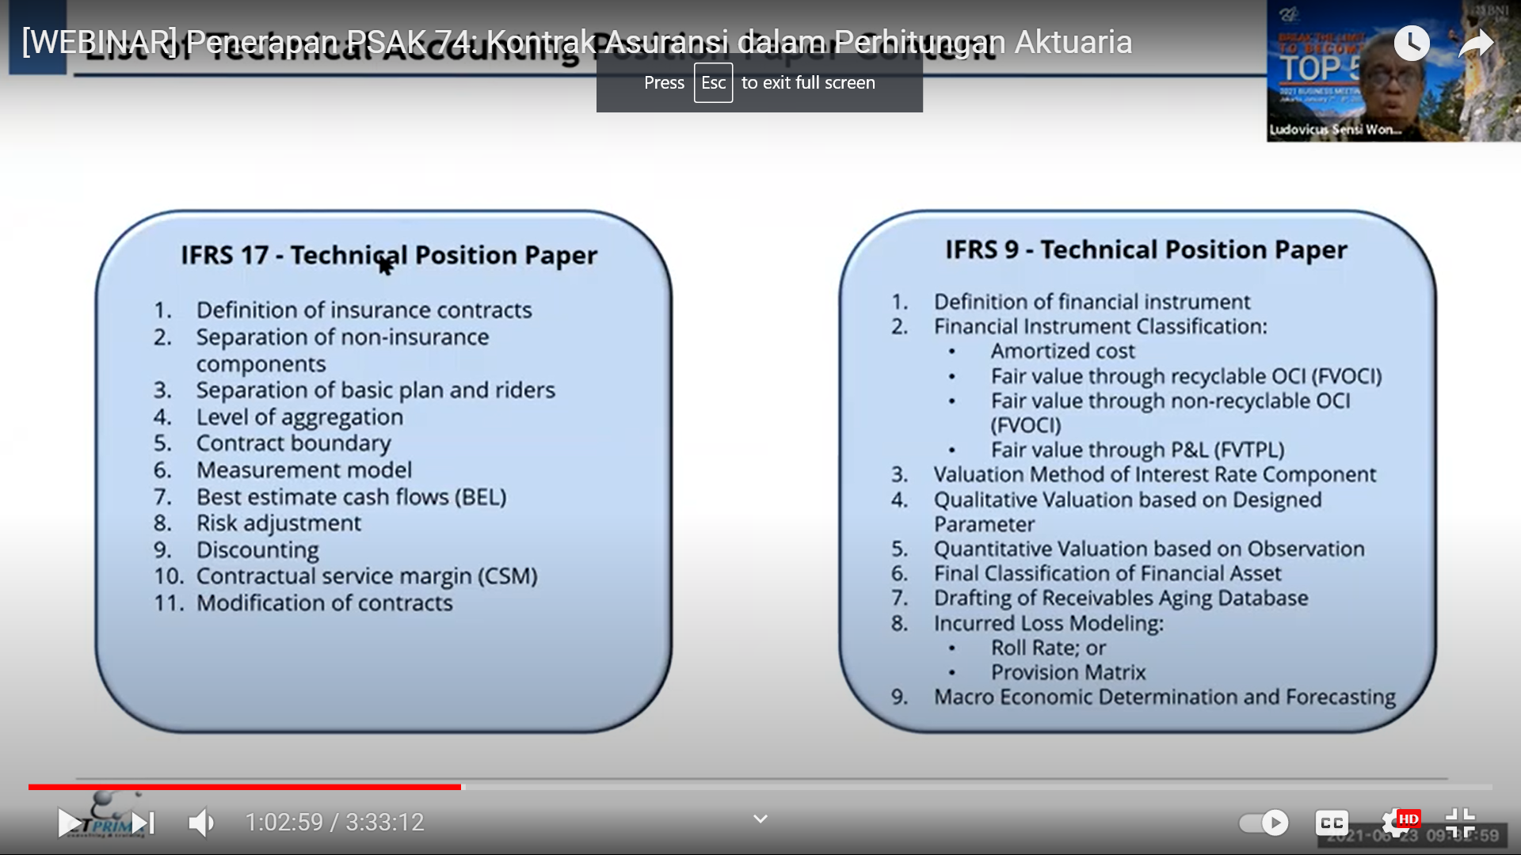
Position Paper for Implementation
Ref: Materi Webinar Penerapan PSAK 74 Kontrak Asuransi dalam Perhitungan Aktuaria – PPPK
Materi: Sensi Wondabio – Implementation Issues in Insurani Industry – 23 Juni 2021

Slide 65
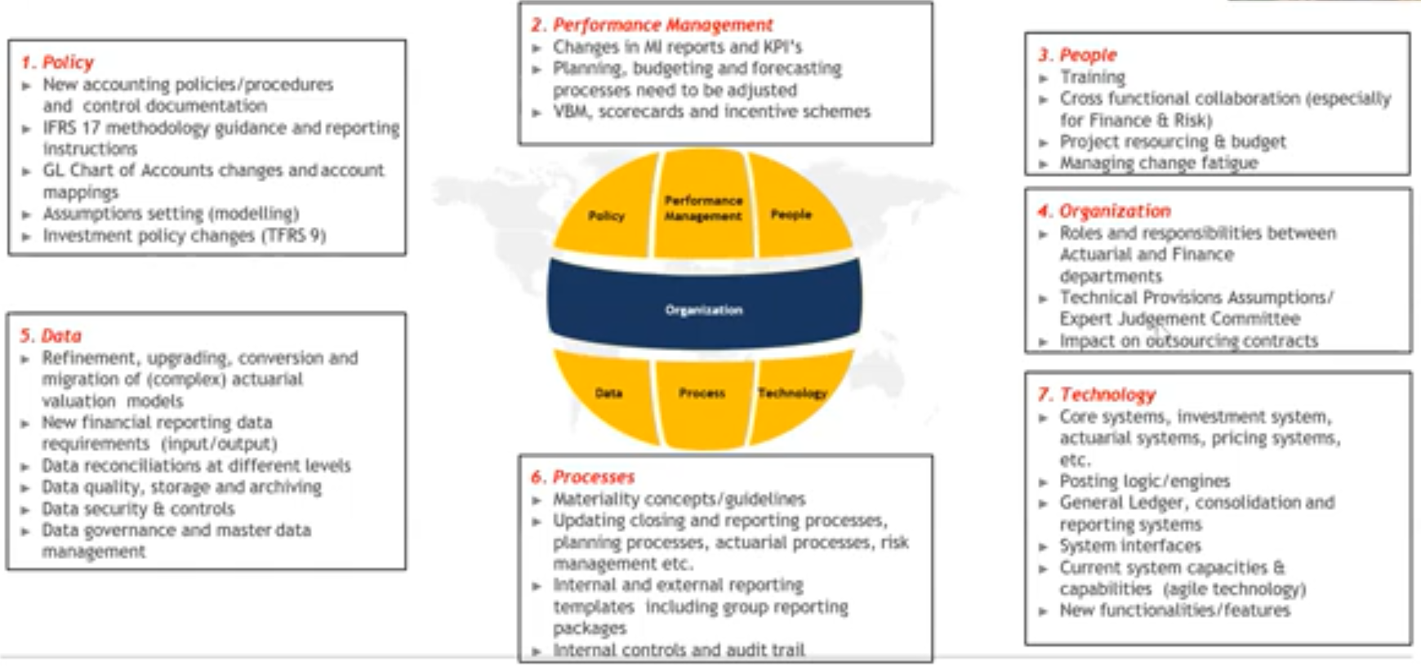
Operational Implication
Ref: Materi Webinar Penerapan PSAK 74 Kontrak Asuransi dalam Perhitungan Aktuaria – PPPK
Materi: Sensi Wondabio – Implementation Issues in Insurani Industry – 23 Juni 2021

Slide 66
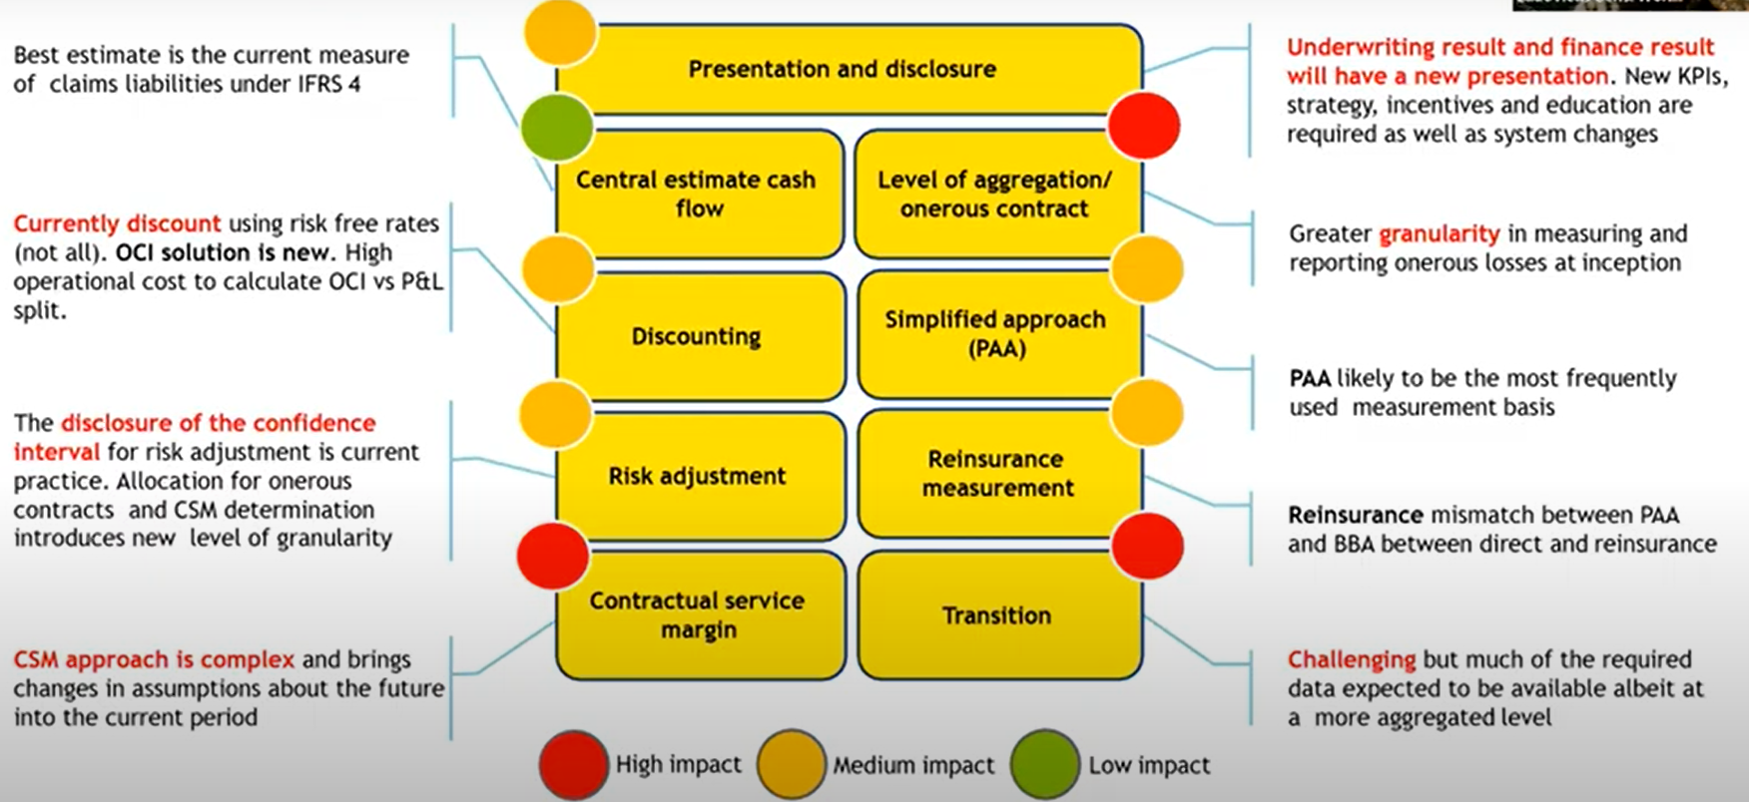
Issued in general insurance perspective

Slide 67
ILUSTRASI
KONTRAK ASURANSI
PSAK 74

Slide 68
Building block approach - GMM case study
Manfaat
2 tahun
Premi tunggal Rp 20 juta
Nilai klaim Rp 60juta
Manfaat
Jumlah premi yang terjual 100 polis dan biaya akuisisi sebesar Rp200juta
Asumsi terbaik, klaim sebesar 10 per tahun
Penyesuaian risiko (Risk adjustment) sebesar Rp40
Tidak ada arus kas yang lain
Untuk penyederhaan, diskon rate 0%
Penerapan GMM
Saat penerbitan: total arus kas=premi yang diterima – biaya akuisisi – klaim yang dibayarkan – penyesuaian risiko
Total arus kas = (100 x 20 juta) – (200 juta) – (10+10)*60juta) – (40 juta) = 560juta
Contract Service Margin = 560 juta
Insurance Liability
Pemenuhan arus kas = (10+10)*60 + 40 = 1.240
CSM Rp560
Total liabilitas asuransi = Rp 1.240 + 560 = Rp1.800 → kontrol kas diterima 2.000 – biaya akuisisi 200 = 1.800

Slide 69
Building block approach - GMM case study
Income statement
Insurance contract revenue | -
Incurred claims and expense | -
Biaya akuisisi | -
Hasil operasi | -
Pendapatan investasi | -
Total Laba | -
Laporan Posisi Keuangan
Aset
Kas | 1.800
Liabilitas
Liabilitas kontrak asuransi
Pemenuhan kas di masa depan | 1.200
Penyesuaian Risiko | 40
CSM | 560
Ekuitas
Laba | 0
Total Liabiltias dan ekuitas | 1.800
Jurnal – pengakuan awal | Db | Cr
Cash | 2.000
CSM |  | 560
Est future cash flow |  | 1.200
Acquistion cost |  | 200
Penyesuaian risiko |  | 40

Slide 70
Building block approach - GMM case study
Informasi akhir tahun 1
Terdapat 15 klaim tidak 10 seperti estimasi
Melakukan estimasi ulang, klaim tahun kedua 8, turun dari estimasi awal 10
Penyesuaian risiko turun menjadi 20juta
Tidak ada perubahan asumsi
Laba diasumsikan tidak ada perubahan kebijakan
Faktor amortisasi = 560 / (90+80) = 3,294
Berdasarkan sisa polis pada akhir tahun 1 yaitu (100 – 15 =85), amortisasi CSM sebesar 3,294 x 85 = 280
Akibat asumsi yang lebih baik maka klaim akan berkurang menjadi 8 sehingga dibuat penyesuaian (10-8) * 60 = 120
CSM pada akhir tahun pertama sebesar: 560 – 280 + 120 = 400
Akhir tahun 1
Arus kas masa depan = 8 * 60 = 480
Akhir tahun 1
Pemenuhan arus kas = 480 + 20 = 500
CSM sebesar 400
Total liabilitas asuransi = 500 + 400 = 900 Jumlah saldo kas 2.000 – 200 – (15*60) = 900

Slide 71
Building block approach - GMM case study
Income statement – Akhir Tahun 1
Insurance contract revenue | 1.000
Incurred claims and expense | 900
Biaya akuisisi | 100
Hasil operasi | -
Pendapatan investasi | -
Total Laba | 0
Laporan Posisi Keuangan
Aset
Kas | 900
Liabilitas
Liabilitas kontrak asuransi
Pemenuhan kas di masa depan | 480
Penyesuaian Risiko | 20
CSM | 400
Ekuitas
Laba | 0
Total Liabiltias dan ekuitas | 900
Jurnal – akhir tahun 1 | Db | Cr
CSM | 280
Penyesuaian risiko | 20
Est arus kas – atas klaim | 600
Biaya akuisisi | 100
Pendapatan kontrak asuransi |  | 1.000
Pengakuan pendapatan
Klaim yang terjadi | 900
Cash |  | 900
Pencatatan klaim yang terjadi
Est arus kas – atas klaim | 120
CSM |  | 120
Penyesuaian estimasi klaim

Slide 72
Building block approach - GMM case study
Income statement – Akhir Tahun 2
Insurance contract revenue | 1.000
Incurred claims and expense | 480
Biaya akuisisi | 100
Hasil operasi | 420
Pendapatan investasi | -
Total Laba | 420
Laporan Posisi Keuangan
Aset
Kas | -
Liabilitas
Liabilitas kontrak asuransi
Pemenuhan kas di masa depan | -
Penyesuaian Risiko | -
CSM | -
Ekuitas
Laba | 420
Total Liabiltias dan ekuitas | 420
Jurnal – akhir tahun 2 | Db | Cr
CSM | 400
Penyesuaian risiko | 20
Est arus kas – atas klaim | 480
Biaya akuisisi | 100
Pendapatan kontrak asuransi |  | 1.000
Pengakuan pendapatan
Klaim yang terjadi | 480
Cash |  | 480
Pencatatan klaim yang terjadi

Slide 73
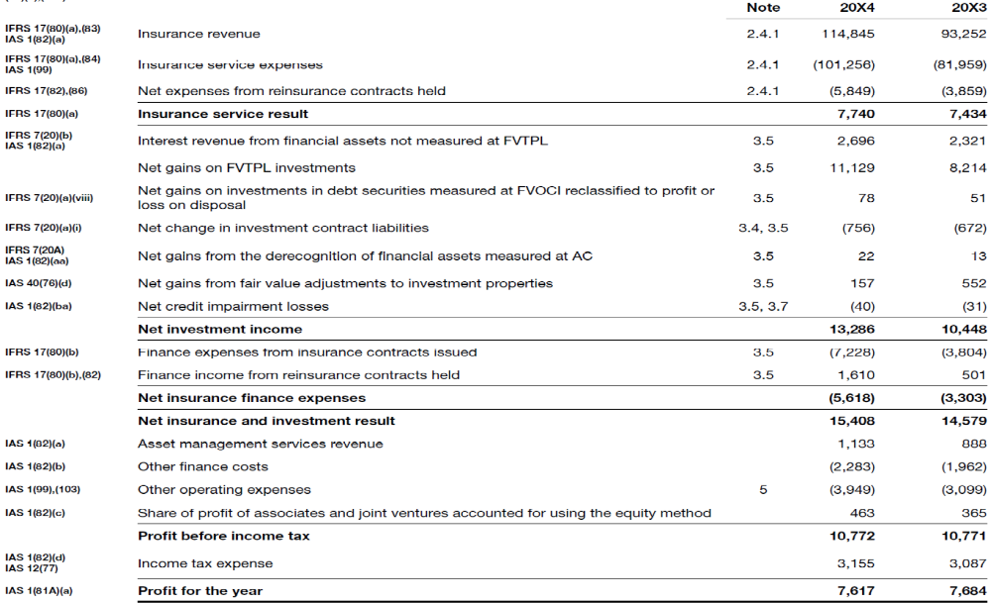
Ilustrasi
Laporan
Laba Rugi
Ref. PWC, IFRS 17 Insurance Contract, An Ilustration

Slide 74
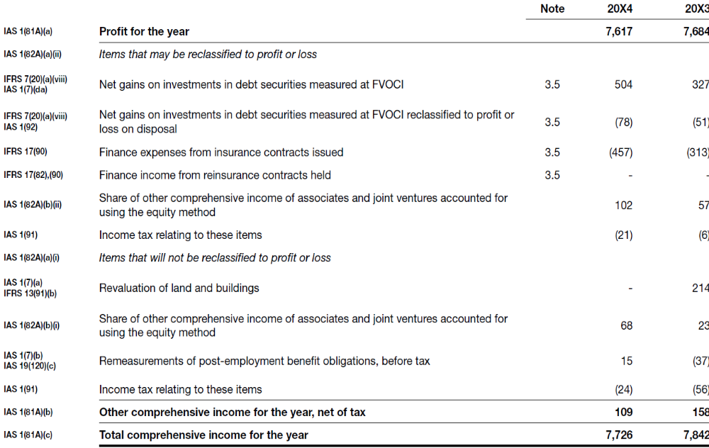
Ilustrasi
Laporan Penghasilan Komprehensif
Ref. PWC, IFRS 17 Insurance Contract, An Ilustration

Slide 75
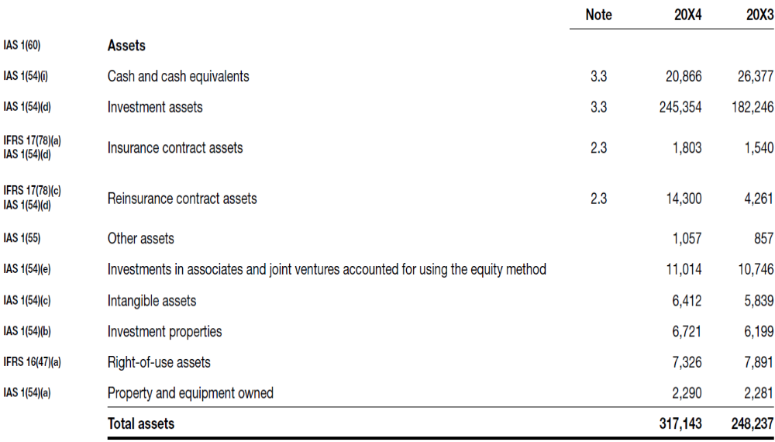
Ilustrasi
Laporan
Posisi Keuangan
Ref. PWC, IFRS 17 Insurance Contract, An Ilustration

Slide 76
Ilustrasi
Laporan
Posisi Keuangan
Ref. PWC, IFRS 17 Insurance Contract, An Ilustration

Slide 77
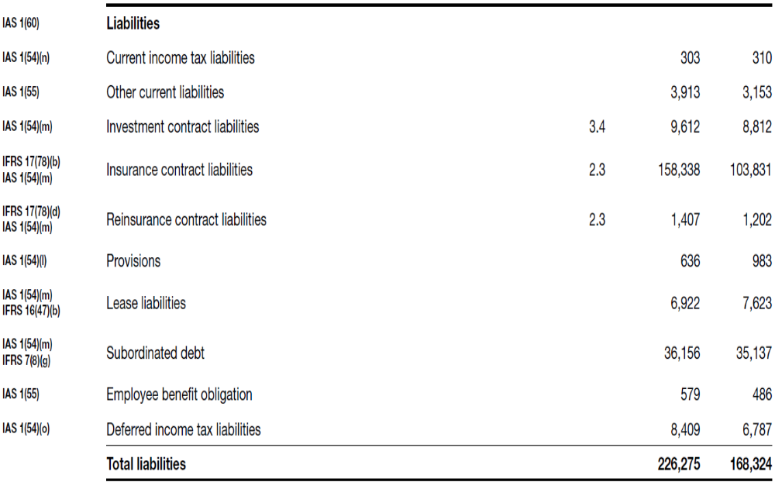
Ilustrasi
Laporan
Posisi Keuangan
Ref. PWC, IFRS 17 Insurance Contract, An Ilustration

Slide 78

Dwi Martani - 081318227080
martani@ui.ac.id atau dwimartani@yahoo.com
https://dwimartani.com/

